Slide 1
ディズニーワールド

Slide 2
ウォルトディズニーカンパニー

Slide 3
ザ・ウォルト・ディズニー・カンパニー有価証券報告書
総額408.93（億ドル）
メディアネットワーク部門
ＴＶ放送局ＡＢＣ（3大ネットワークの一つ）
スポーツ専門チャンネルＥＳＰＮ
パーク・アンド・リゾート部門
カリフォルニア、フロリダ、パリ、香港
スタジオ・エンターテイメント部門
映画の配給・販売・配信、テレビ番組放映権など
コンシューマ・プロダクツ部門
ライセンス・出版・ディズニーストア
インタラクティブ・メディア部門
ゲームなど

Slide 5
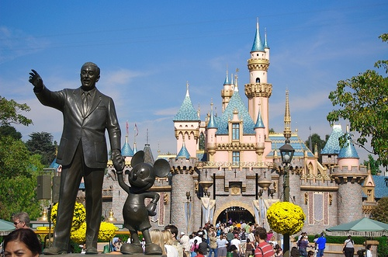
ディズニーランド

Slide 6
暗黒の日曜日（1955年7月17日）
ウォルトの夢は悪夢だ
偽造招待券が出回り3倍以上の入場者
気温が４０度を超える
アスファルトが溶けてハイヒールにくっつく
水飲み場、トイレが足りない
馬が暴れだす
アトラクションは故障や停電が続出
最初はうまくいかない！
ディズニーランドのオープニングほどの大失態は前例がない

Slide 7
カリフォルニア・ディズニーランドへの不満
周辺の土地利用に関する権限を自分が一切もたないこと
ディズニーランド開園当時 ホテル5軒、モーテルが2軒
10年後 客室数100から4300に急増、周辺には250ものレストラン、スポーツ施設、コンベンション・ホール

Slide 8
ウォルト・ディズニー・ワールド
フロリダの原野に魔法の人工都市が誕生する前、ディズニー社は州政府から電力、ガス、上下水道、消防、建築基準、道路建設など、本来であれば公共の事業であるものを独自に運営するという異例の特権を手に入れた。警察権、司法権については、地元オレンジ郡の管轄下に置かれ・ﾄいるが、ウォルト・ディズニー・ワールドはそれ以外の諸権利に関しては「主権」を有しているのである。

Slide 9
ウォルトディズニーの言葉
「ディズニーランドから我々が学んだ最大の教訓は、環境をコントロールするということだ。それをしなければ、我々は自分たちに関係のないものについてまで、悪口を言われることになる。何百マイルという距離をはるばる運転してここにお客さんがやってくるのは、我々が長年かけてつくりあげた質の高いイメージのためだ。ところが、その道筋の安ホテルは料金を必ず３倍にハネ上げる。そういう光景を私はこの目でみてきたし、それは私にとって耐えがたいことだ。我々のイメージに泥を塗られるからだ。」（ウォルト・ディズニー）

Slide 10
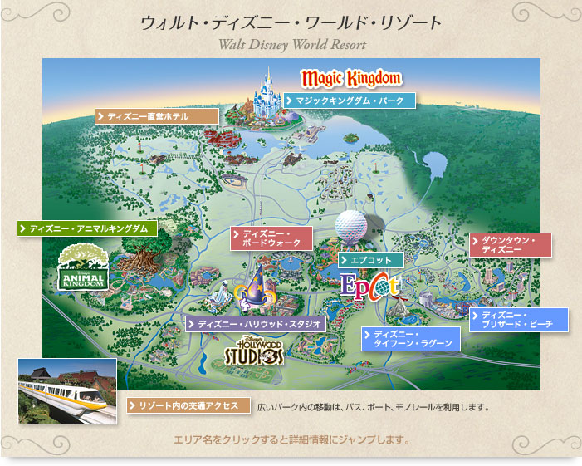

Slide 11
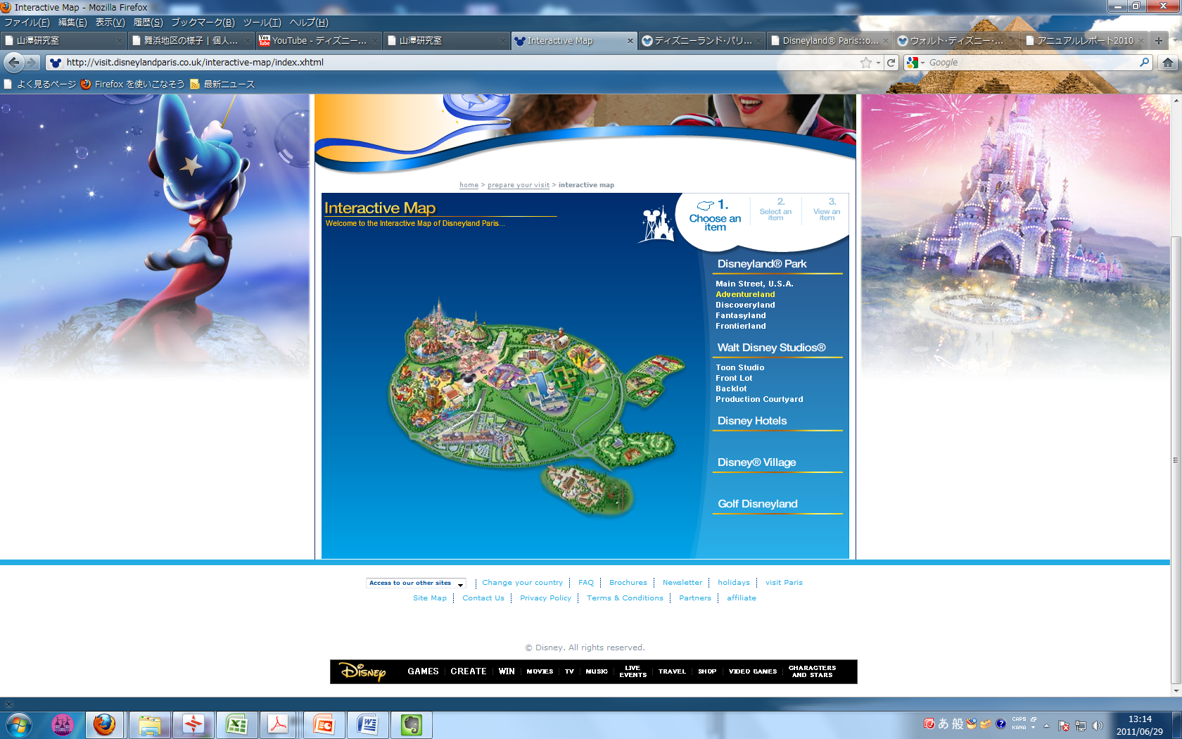

Slide 12
香港ディズニーランド
２０１２年１１月１８日（日）、１９日（月）

Slide 13
香港
1.面積 1,103平方キロメートル（東京都の約半分）
2.人口 約700万人（2009年末暫定値）
3.首都
4.民族 漢民族（約95％）
5.言語 広東語、英語、中国語（北京語）ほか
6.宗教 仏教、道教、カトリック、プロテスタント、回教、ヒンドゥー教、シーク教、ユダヤ教

Slide 14
一人当たりＧＤＰは日本より上

Slide 15
ディズニーリゾートライン

Slide 17
迪志尼駅

Slide 18
正門

Slide 19
地図

Slide 20
料金 1-DAYチケットで4000円

Slide 21
入口

Slide 22
地図

Slide 23
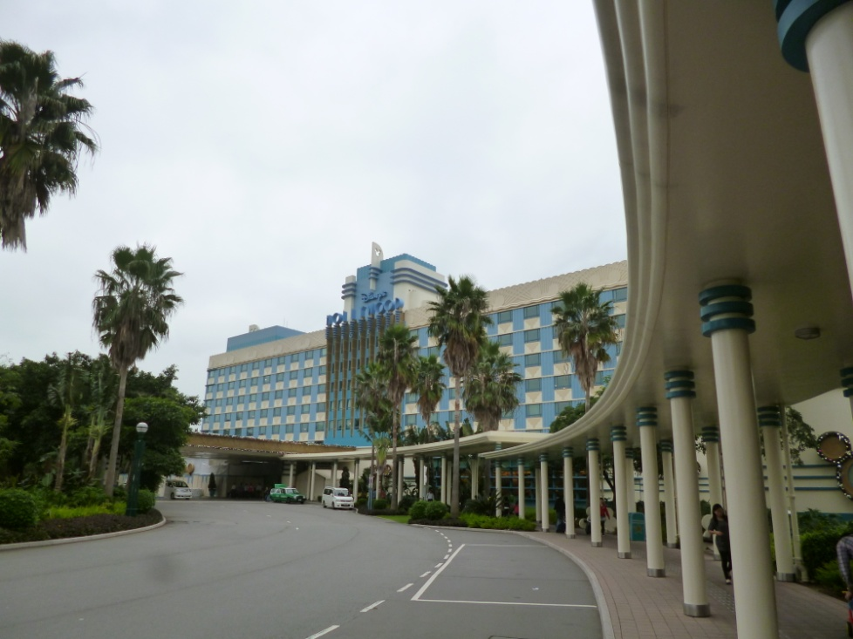
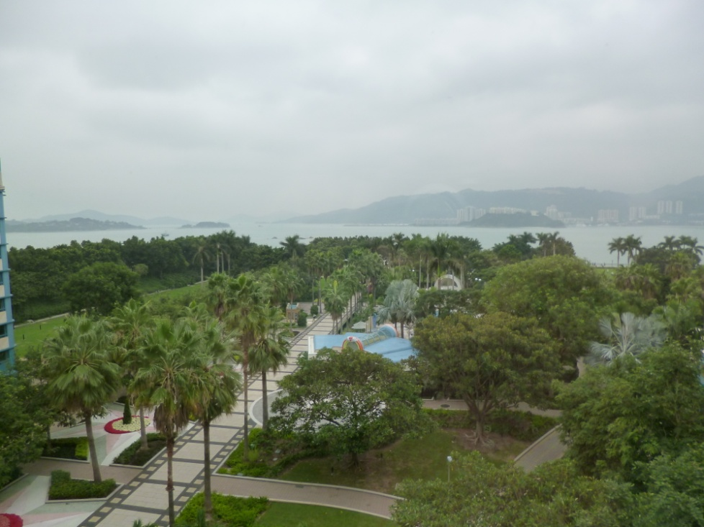
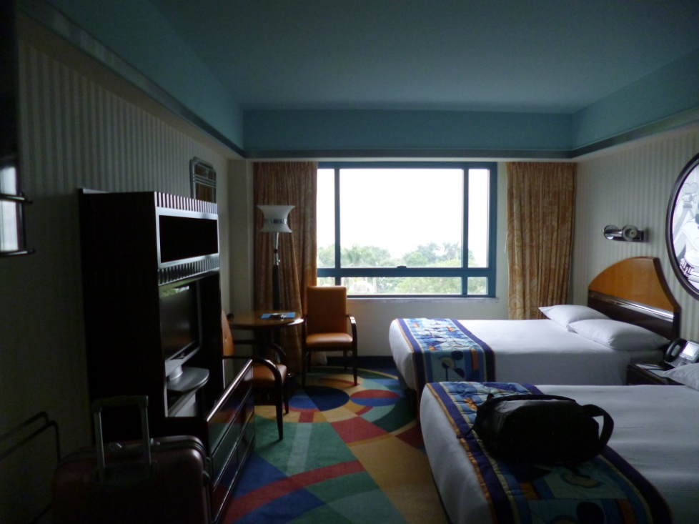
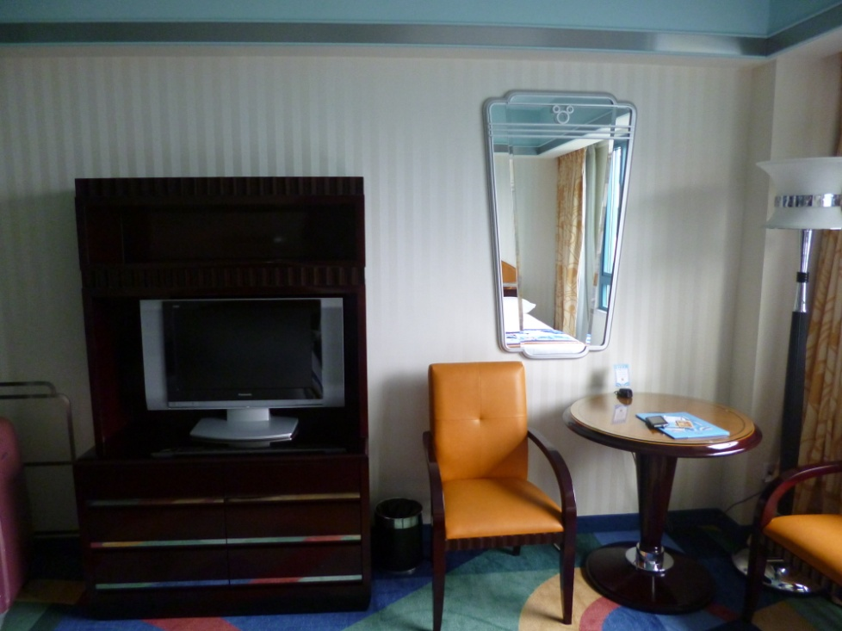
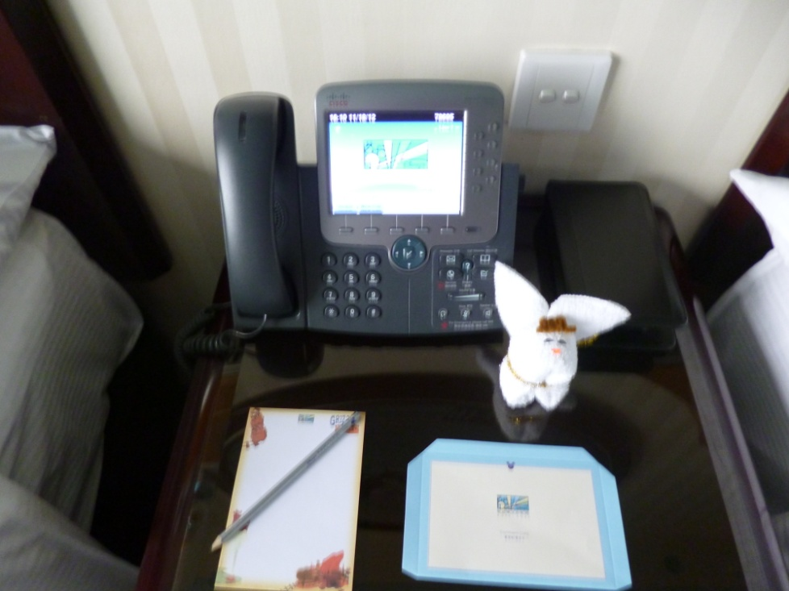
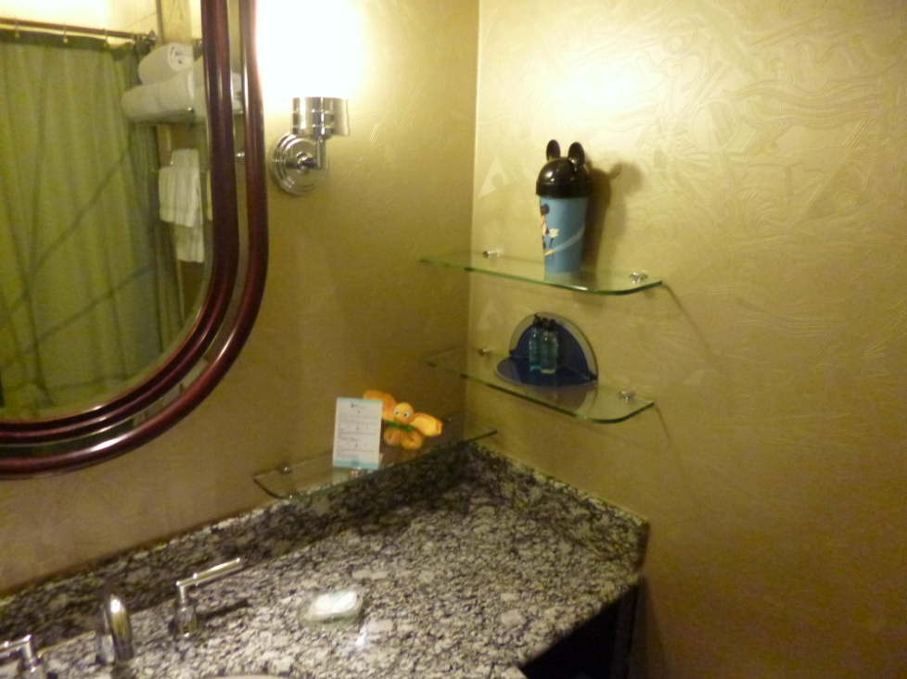
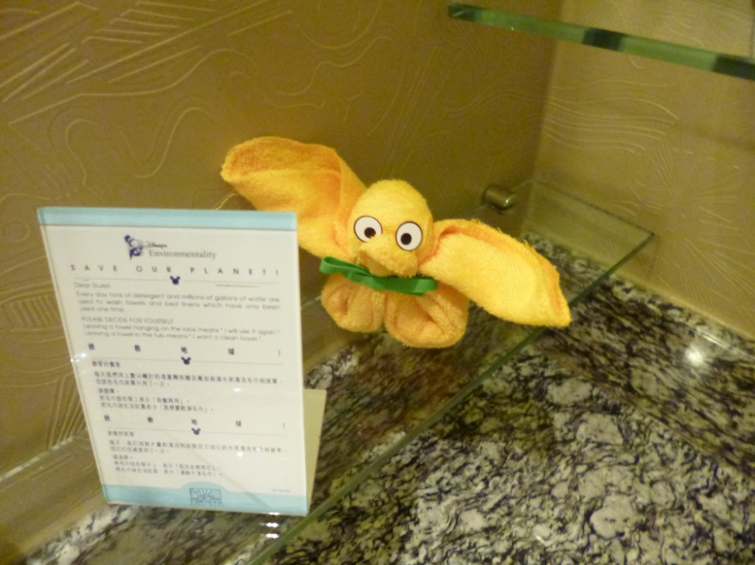
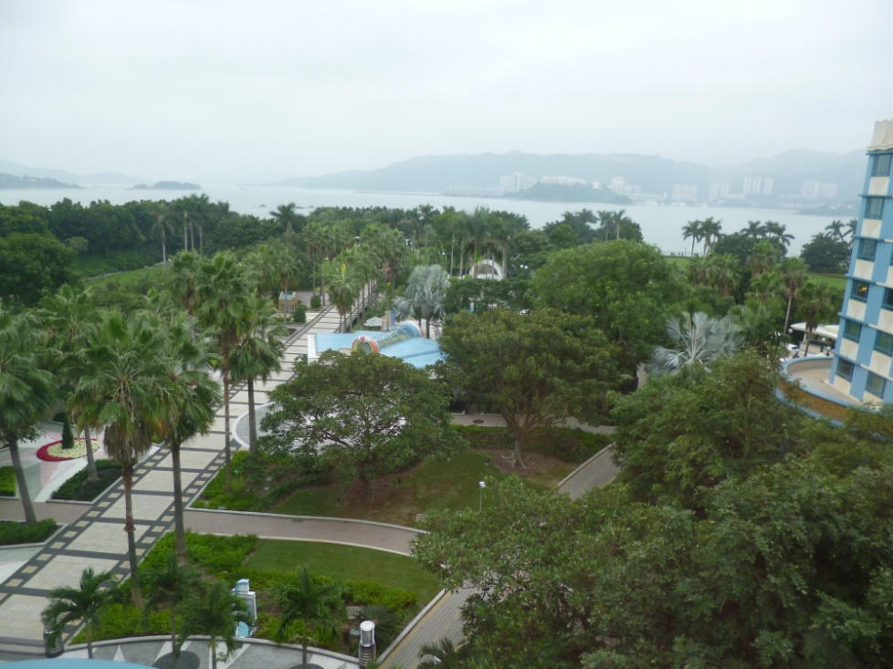
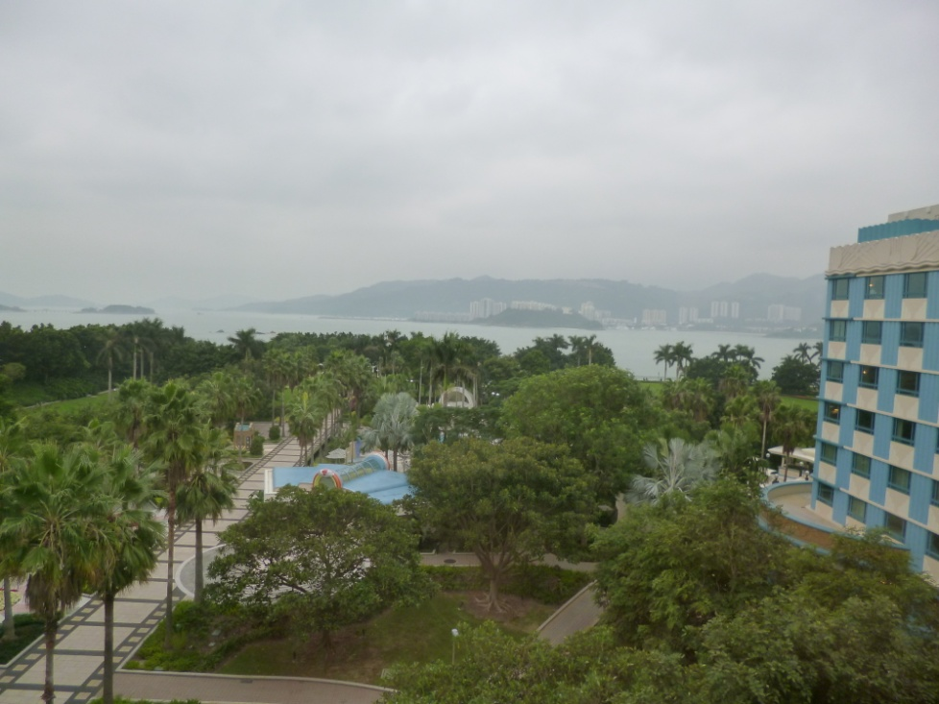
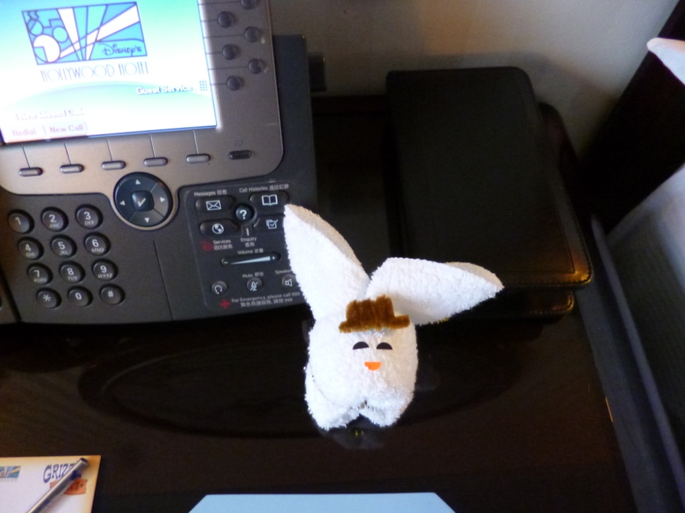
演藝人員

Slide 24
メインストリートＵＳＡ

Slide 25
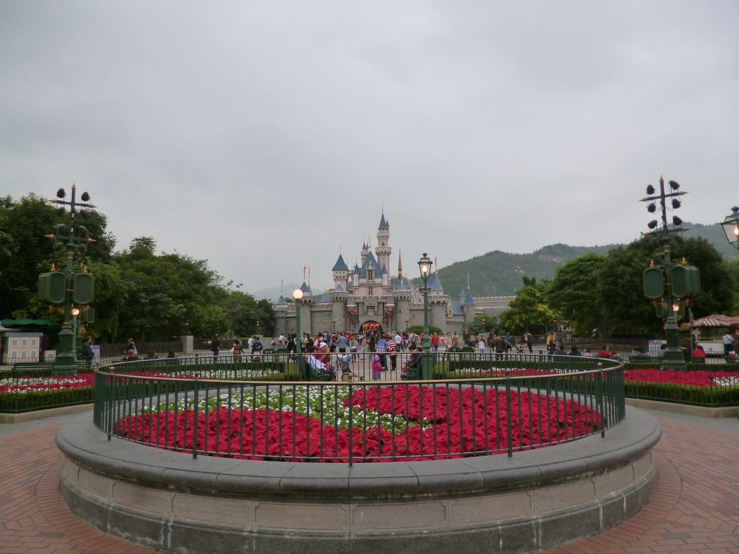
小さいお城、後ろに山

Slide 26
空飛ぶダンボ30分
トイソルジャーパラシュートドロップ30分
オートピア45分

Slide 27
ビッググリズリーマウンテン

Slide 28
ビッグサンダーマウンテンよりも凝っている

Slide 30
トイストーリーランド

Slide 31
トイソルジャー・パラシュート・ドロップ

Slide 32
スリンキードッグ・スピン

Slide 33
ＲＣ レーサー

Slide 34
キューボット
キューボットは、生きている積み木のおもちゃで、複数の顔と声を持っています。積み木を回転させて組み合わせを変え、見たこともないようなクレイジーなキャラクターをつくってみましょう！

Slide 35
プーさんの冒険

Slide 36
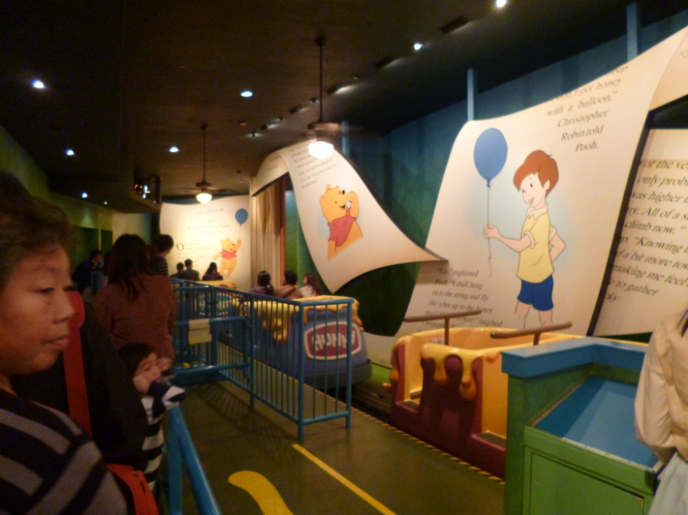
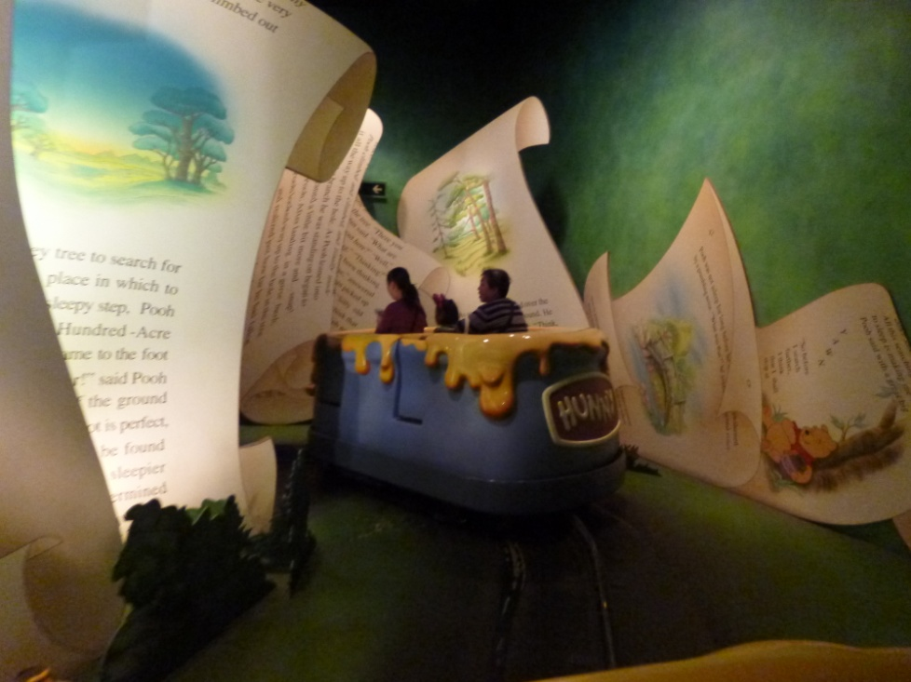

Slide 37
イッツアスモールワールド

Slide 38
ピノキオ

Slide 39
リトルマーメイド

Slide 40
スティッチ

Slide 41
アメリカ

Slide 42
アメリカ

Slide 43
日本

Slide 44
韓国

Slide 45
香港

Slide 46
最後

Slide 47
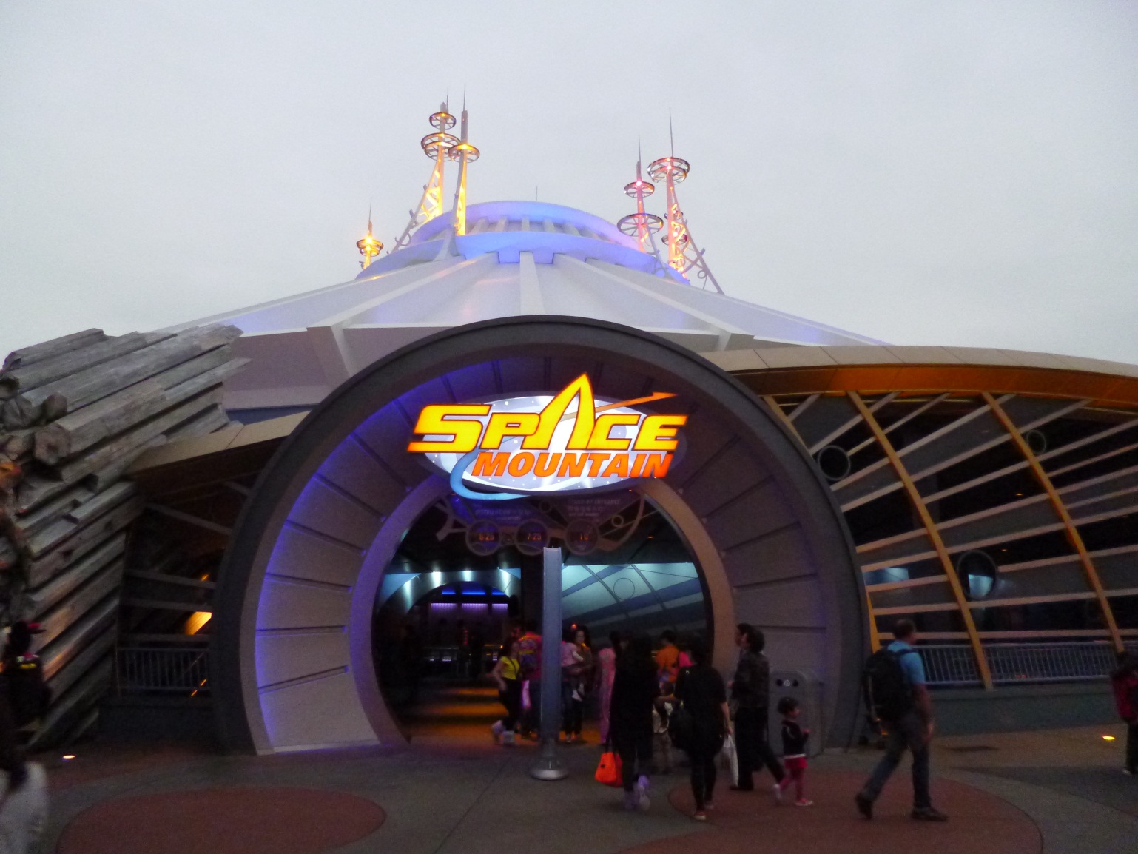
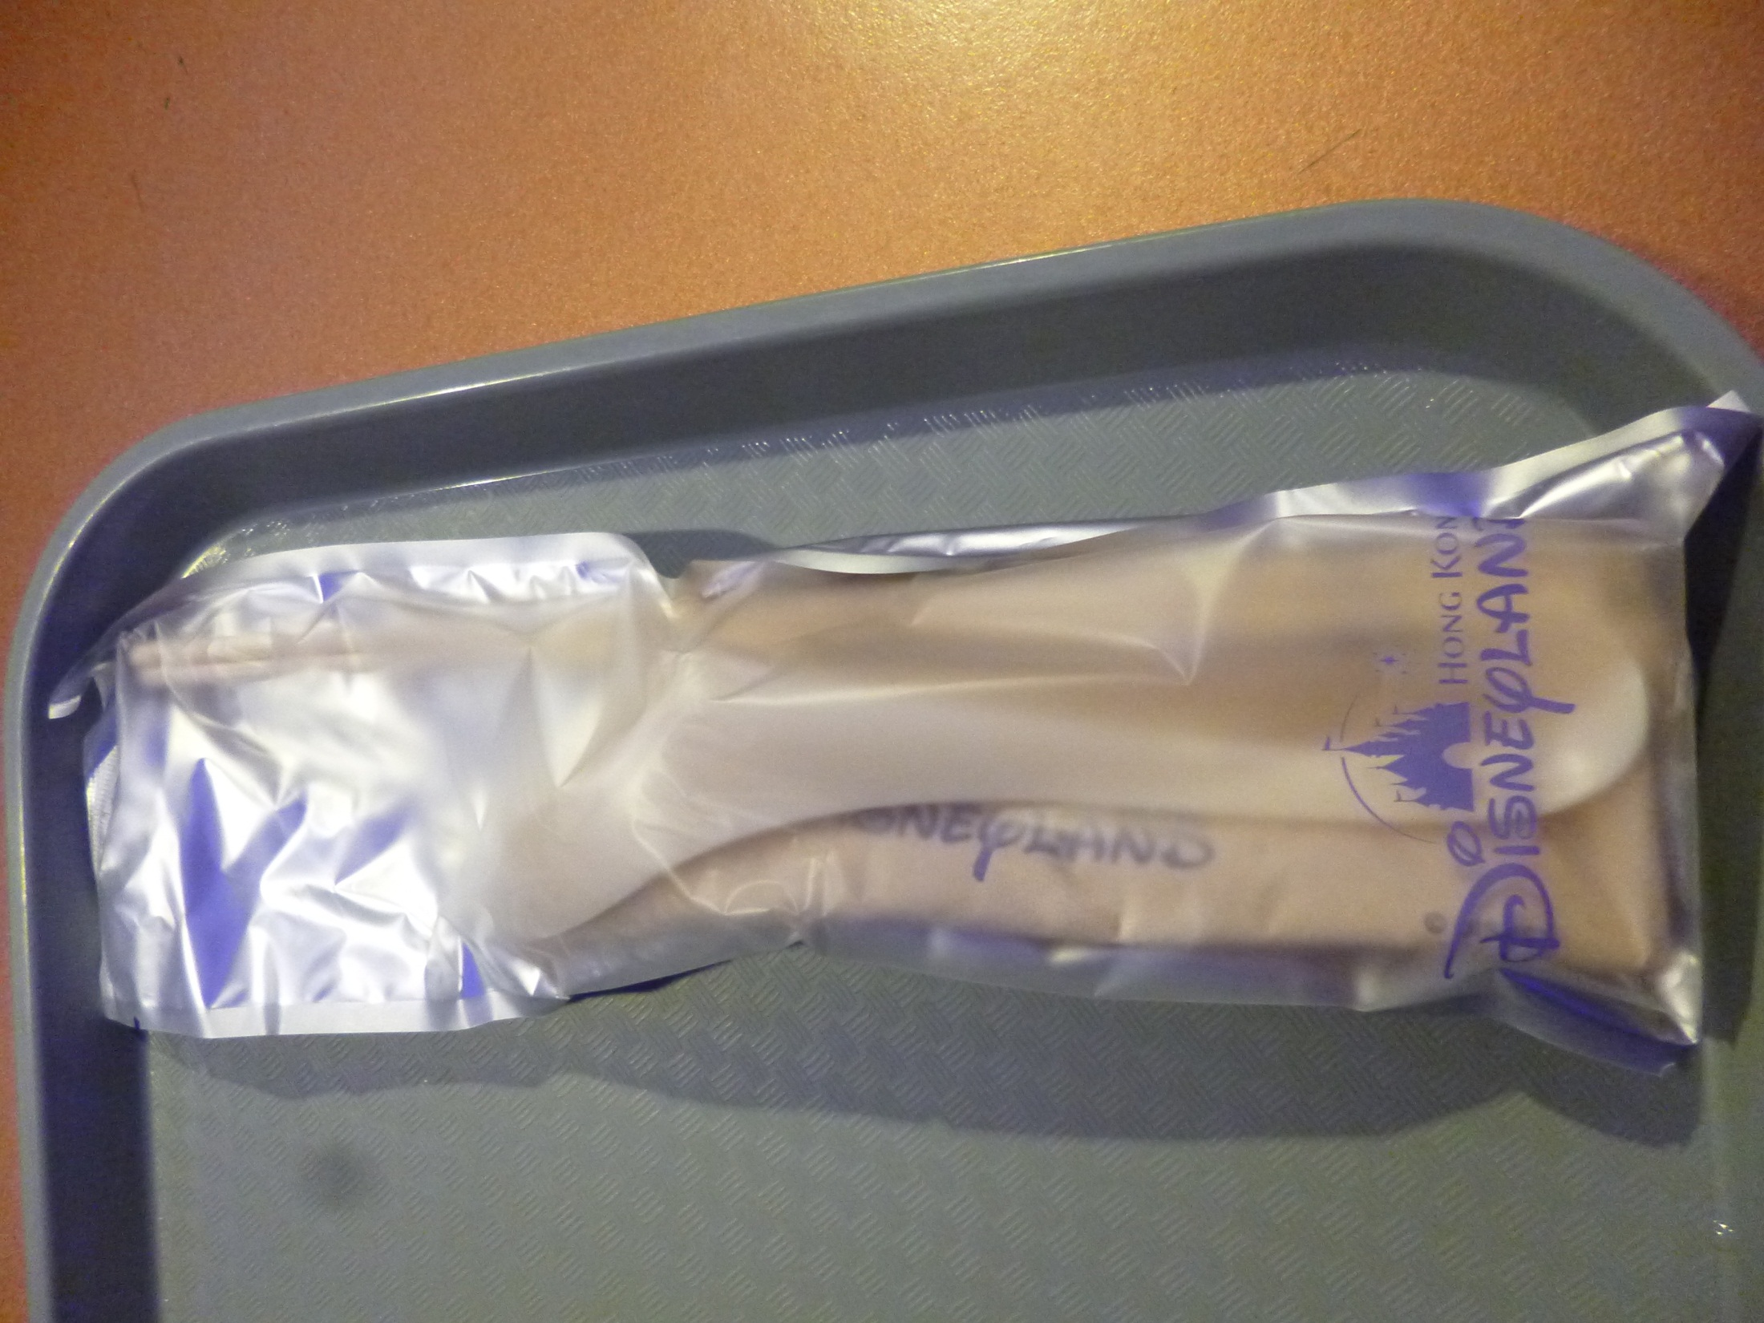
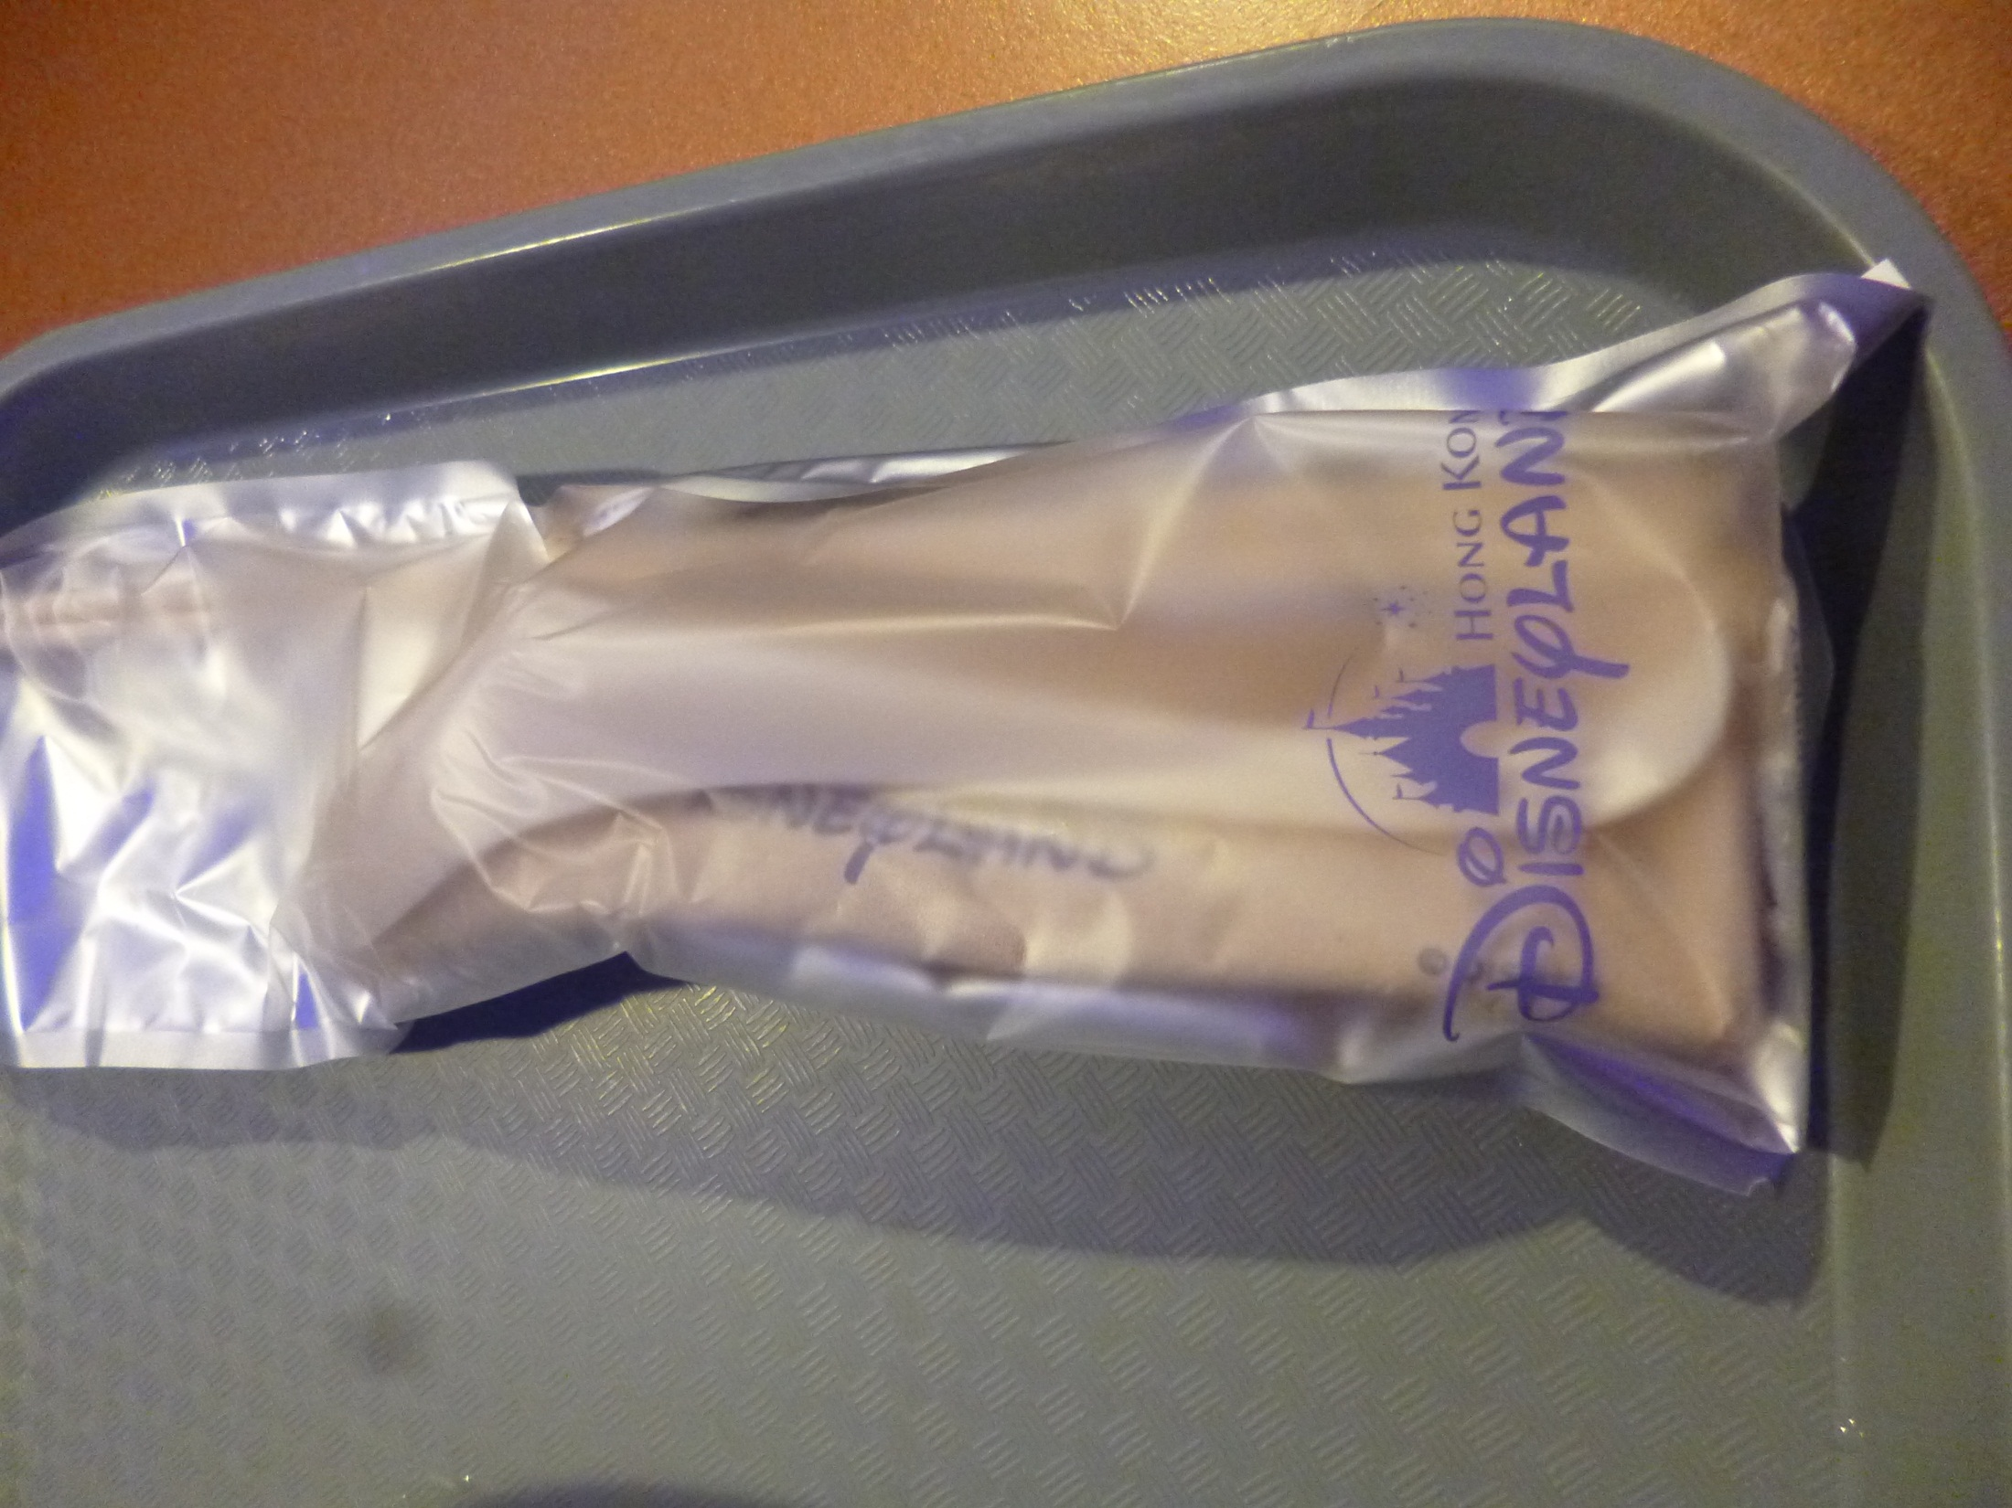
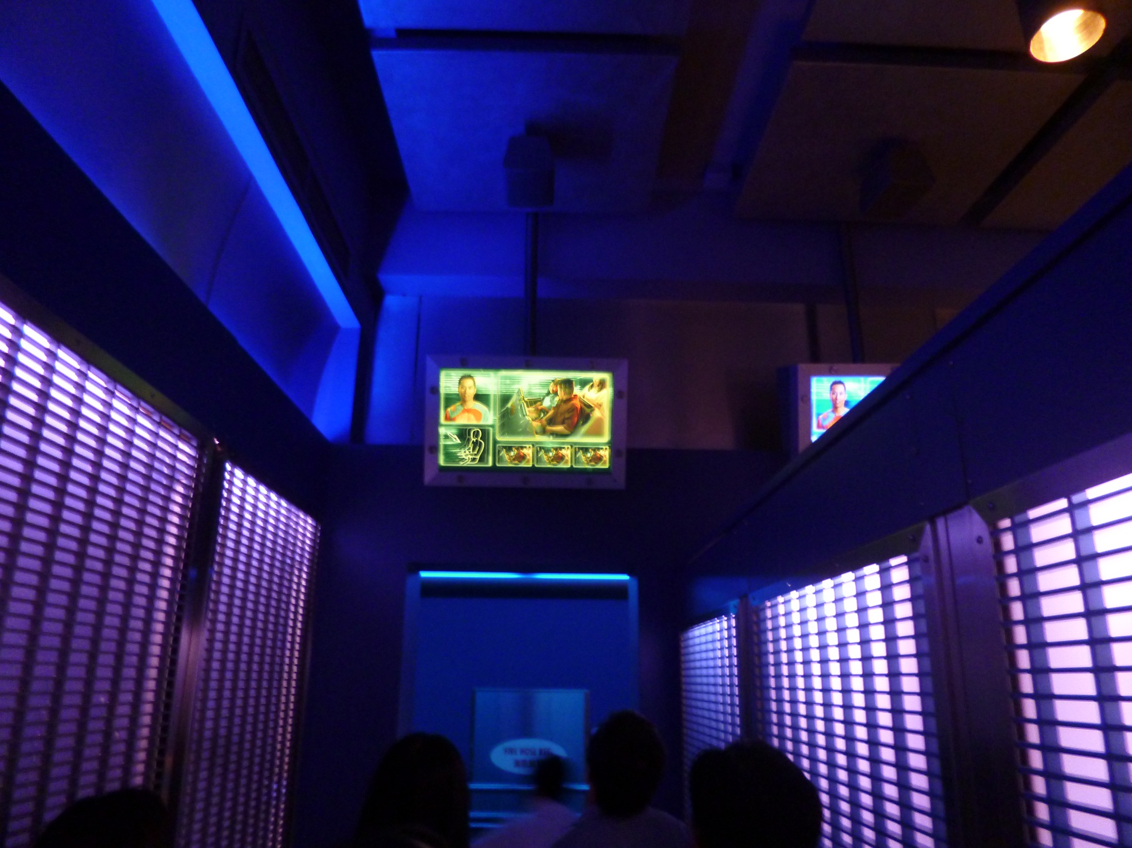
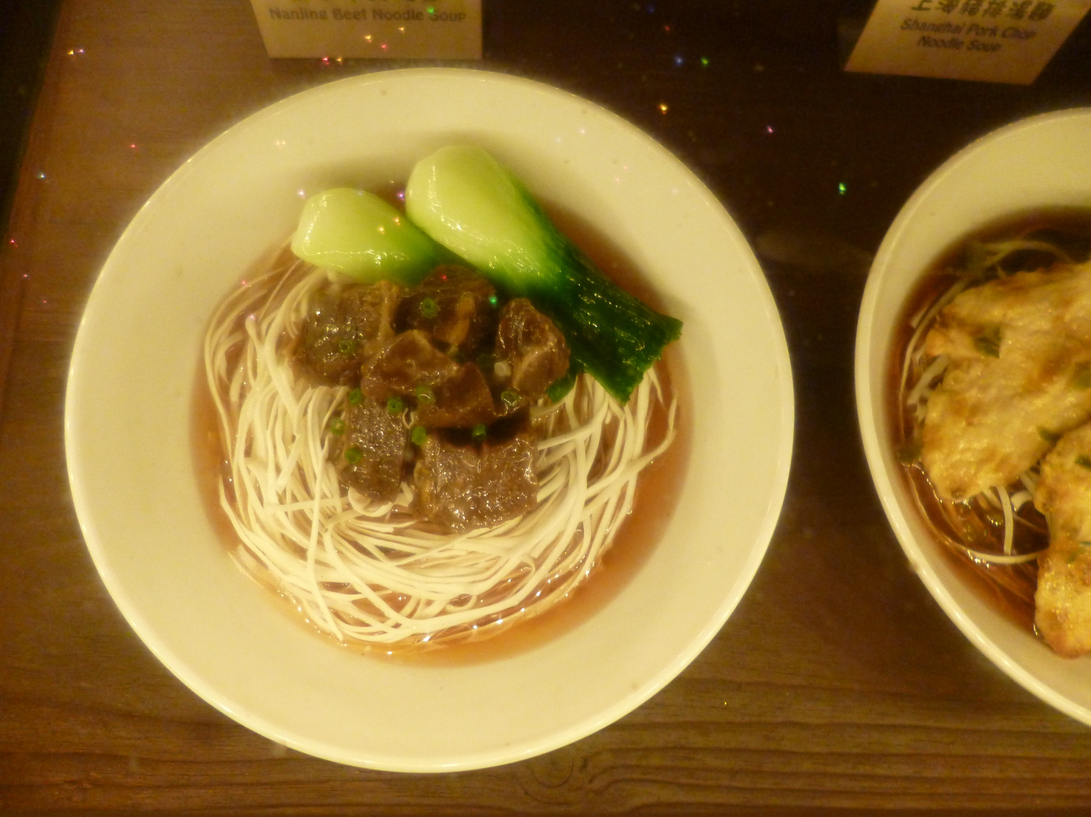
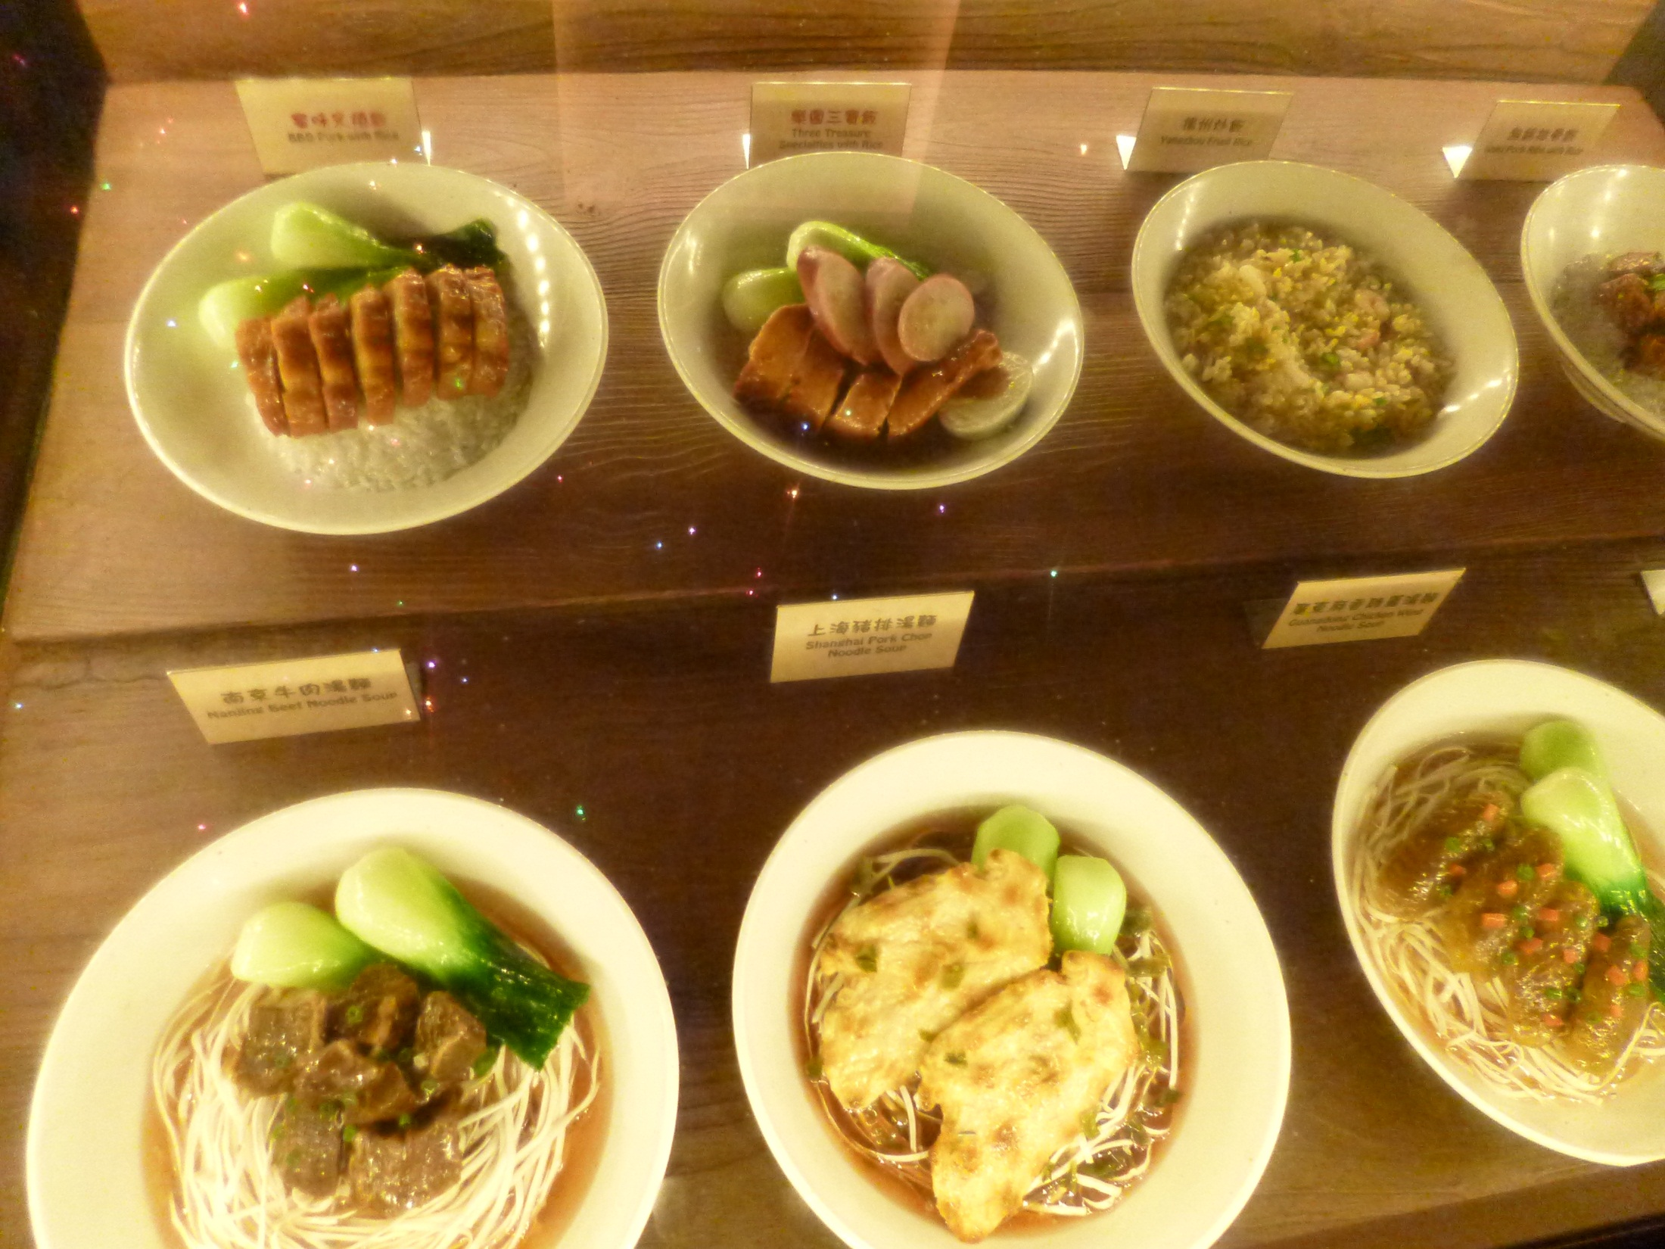
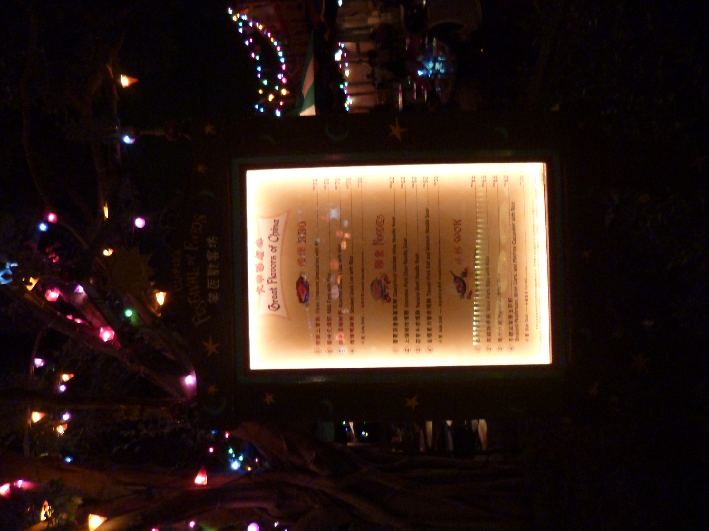
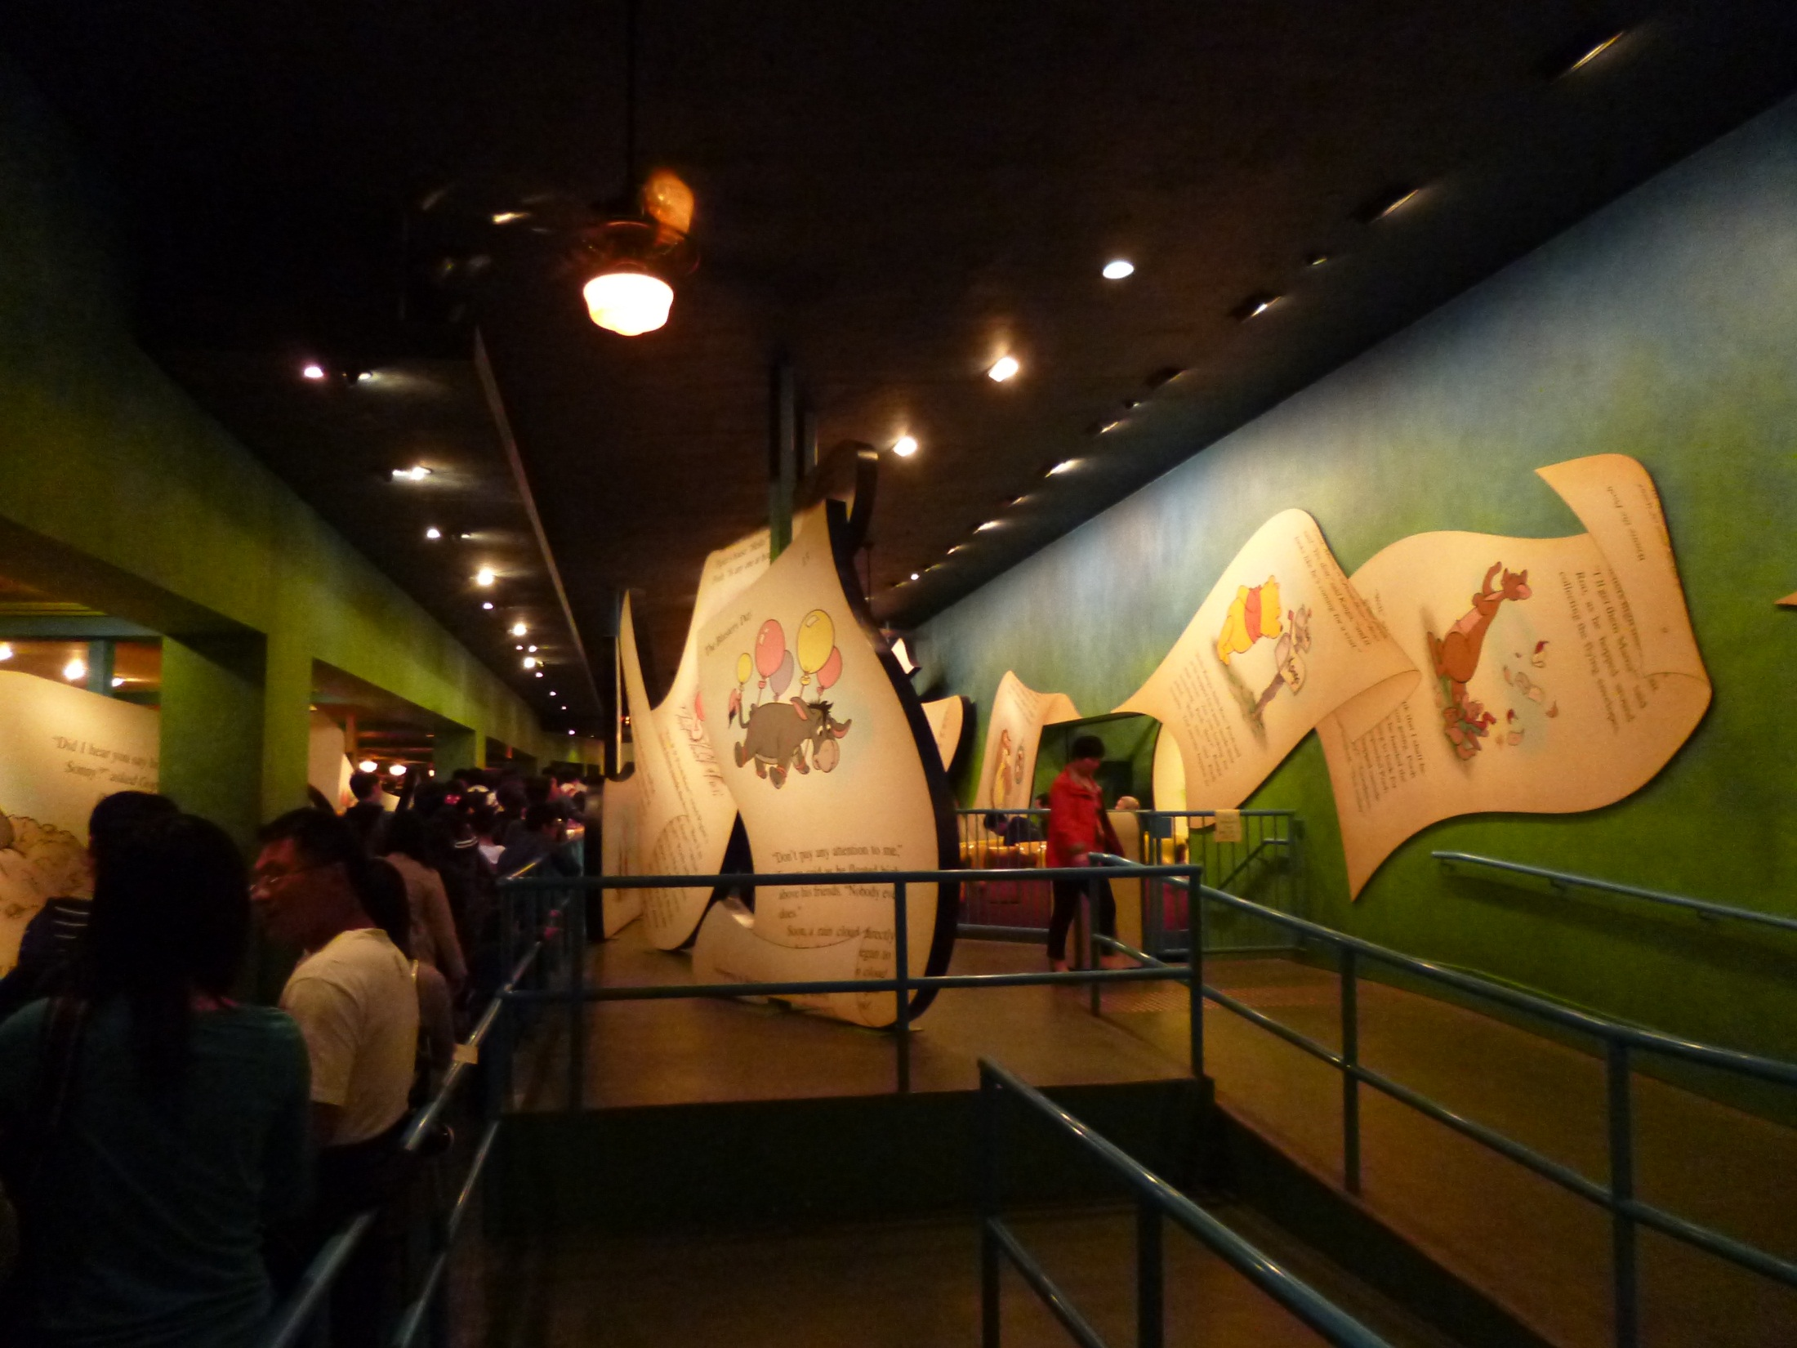
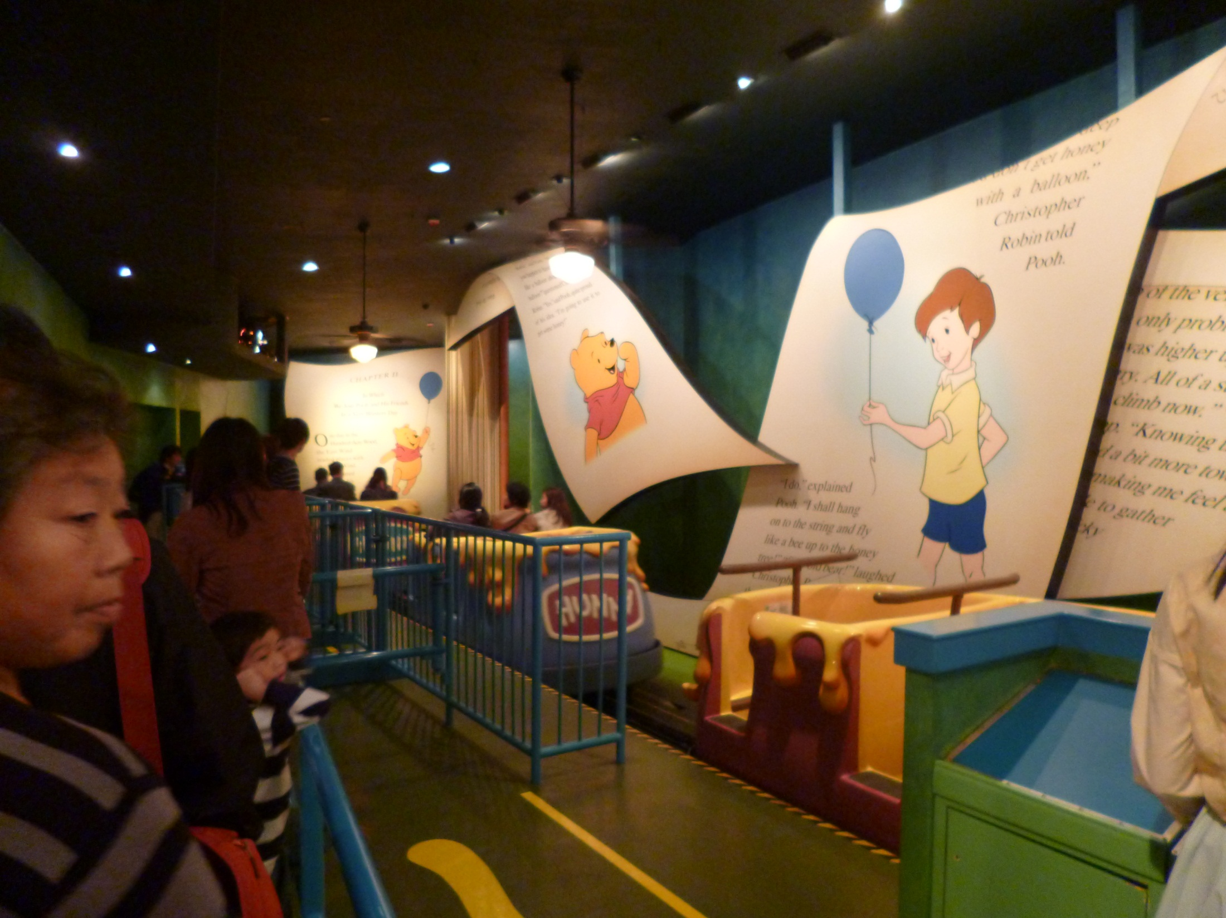
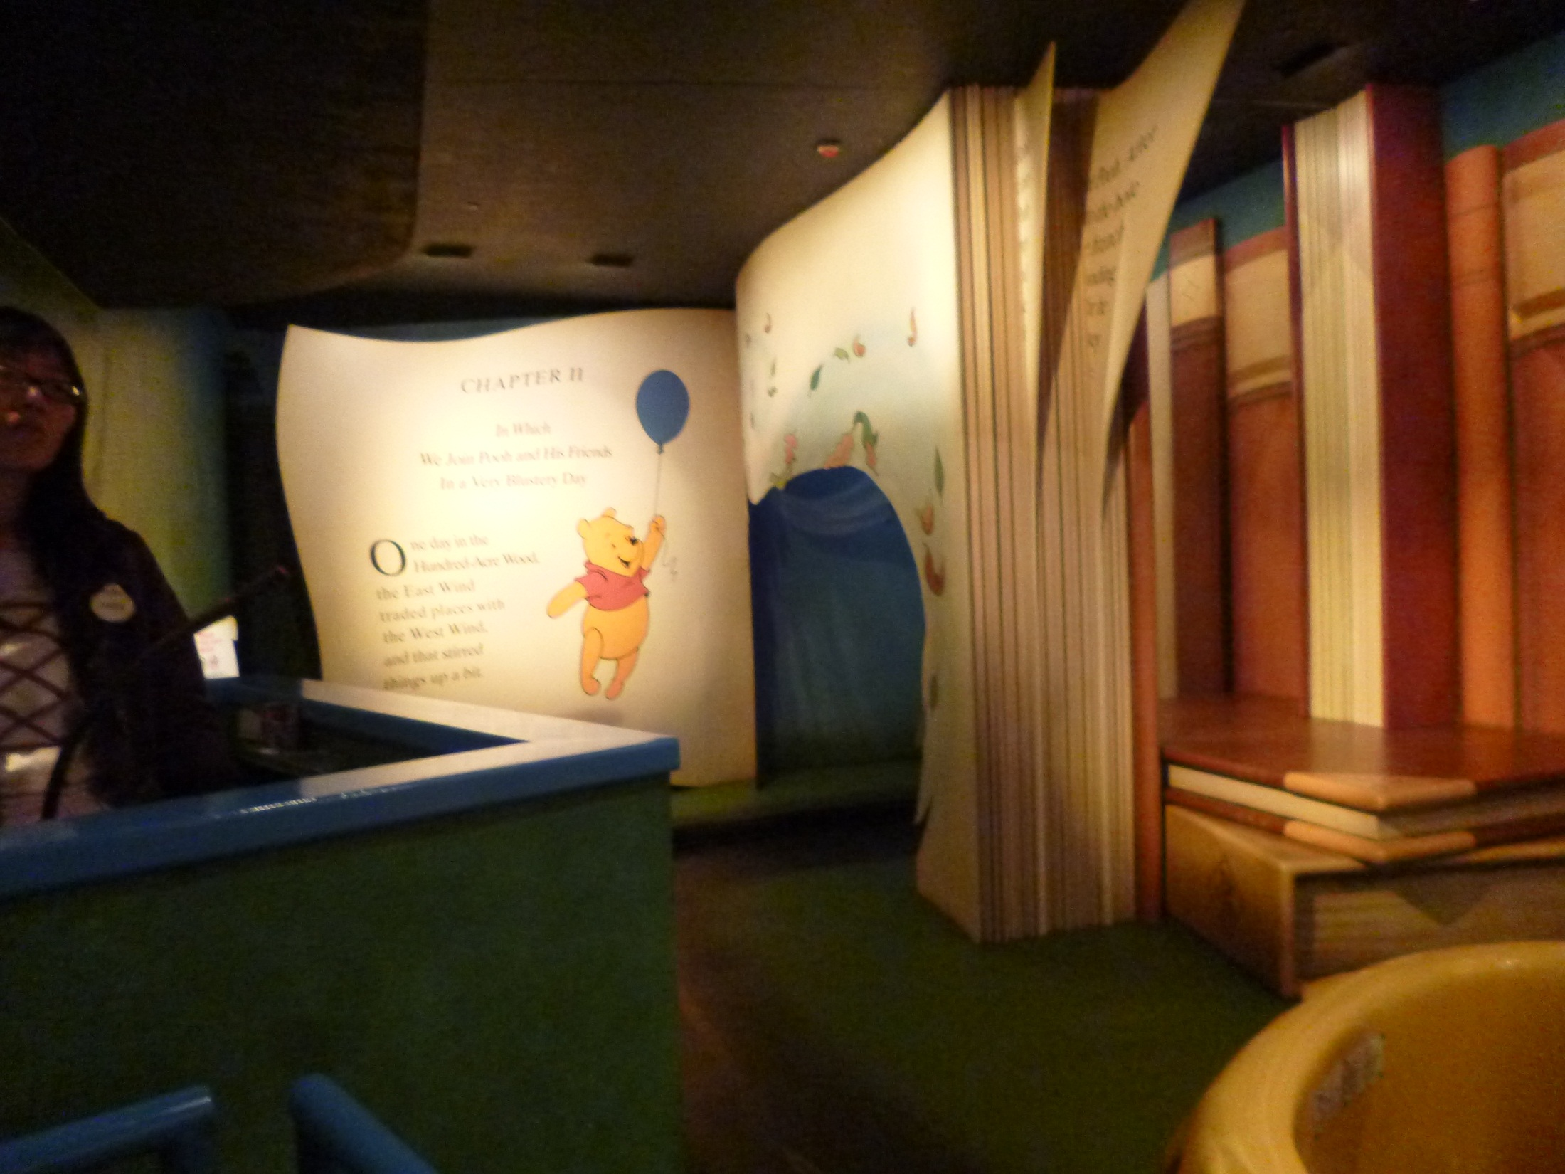
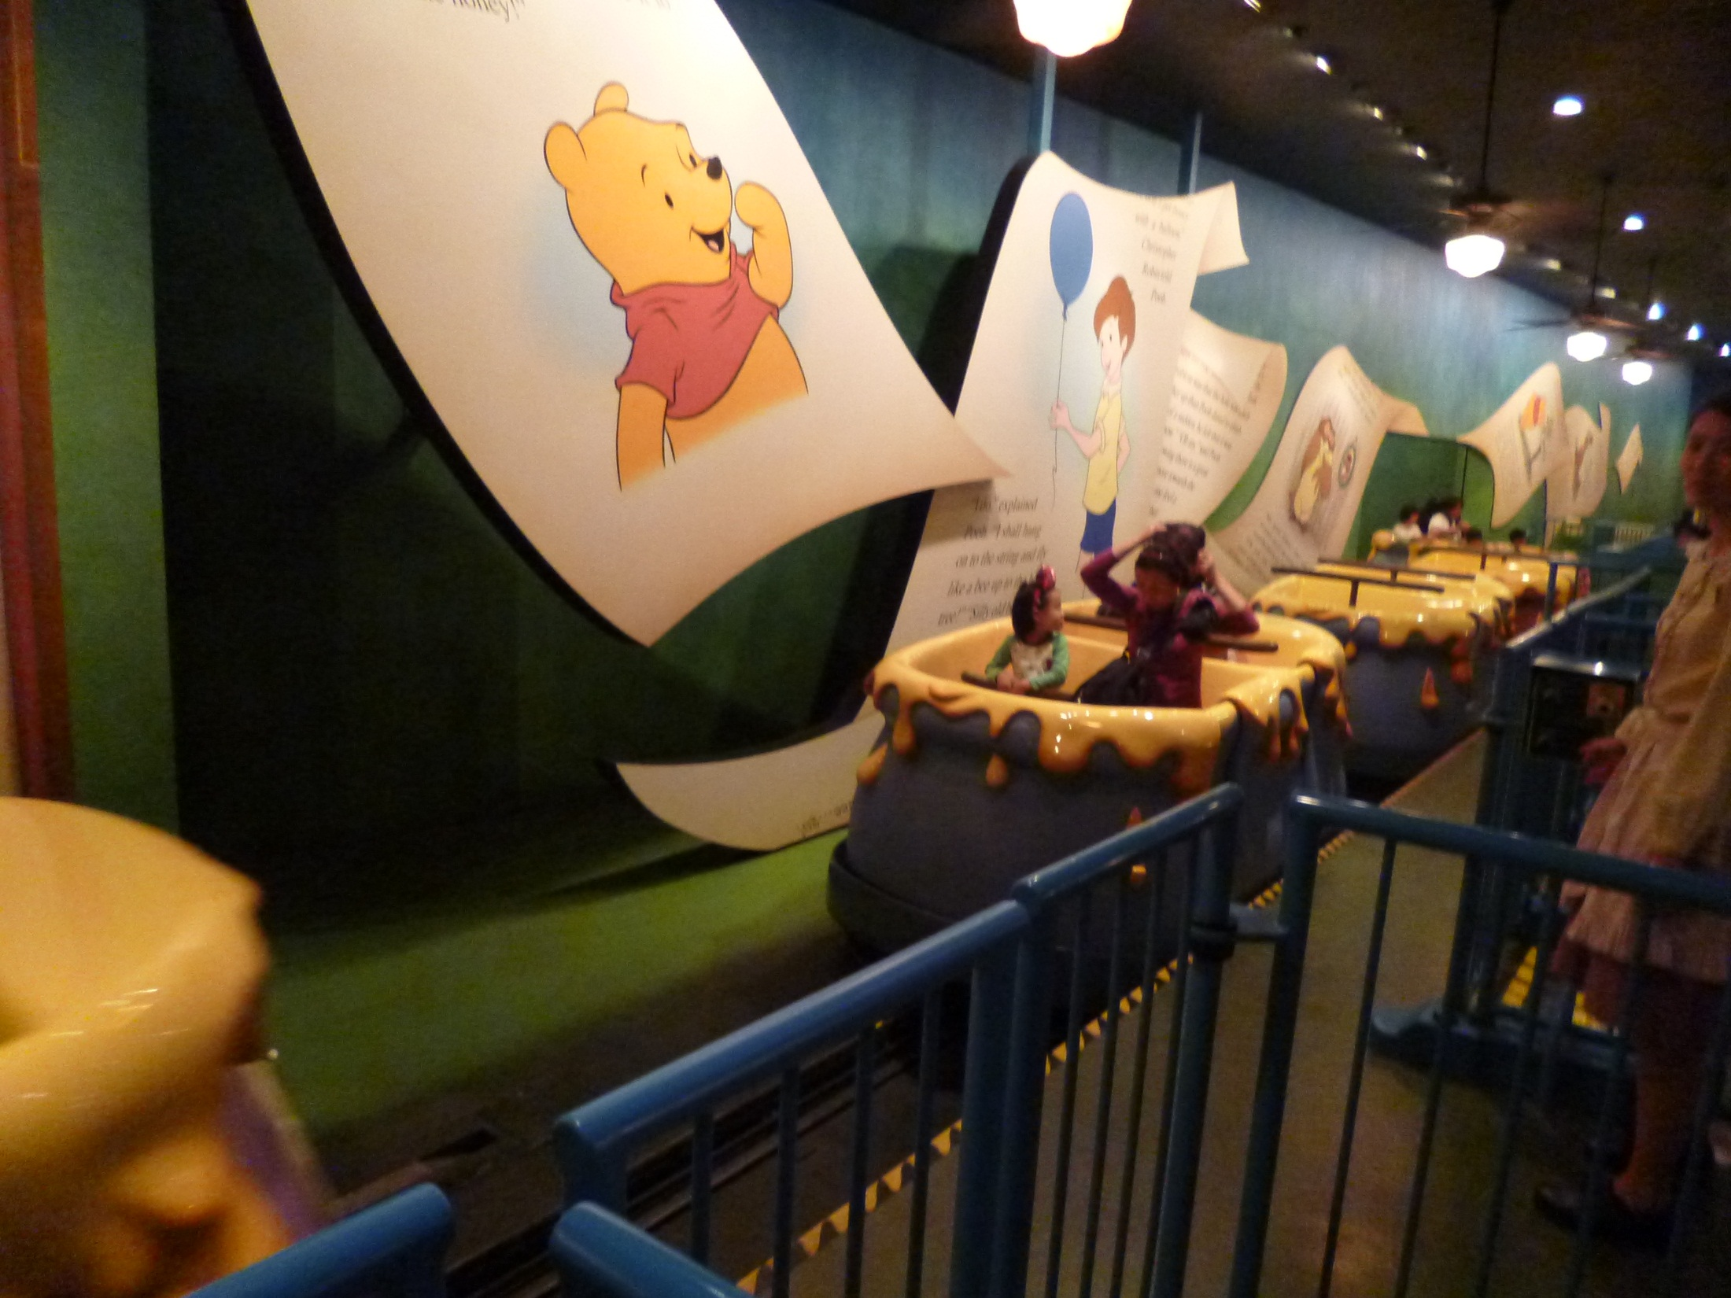
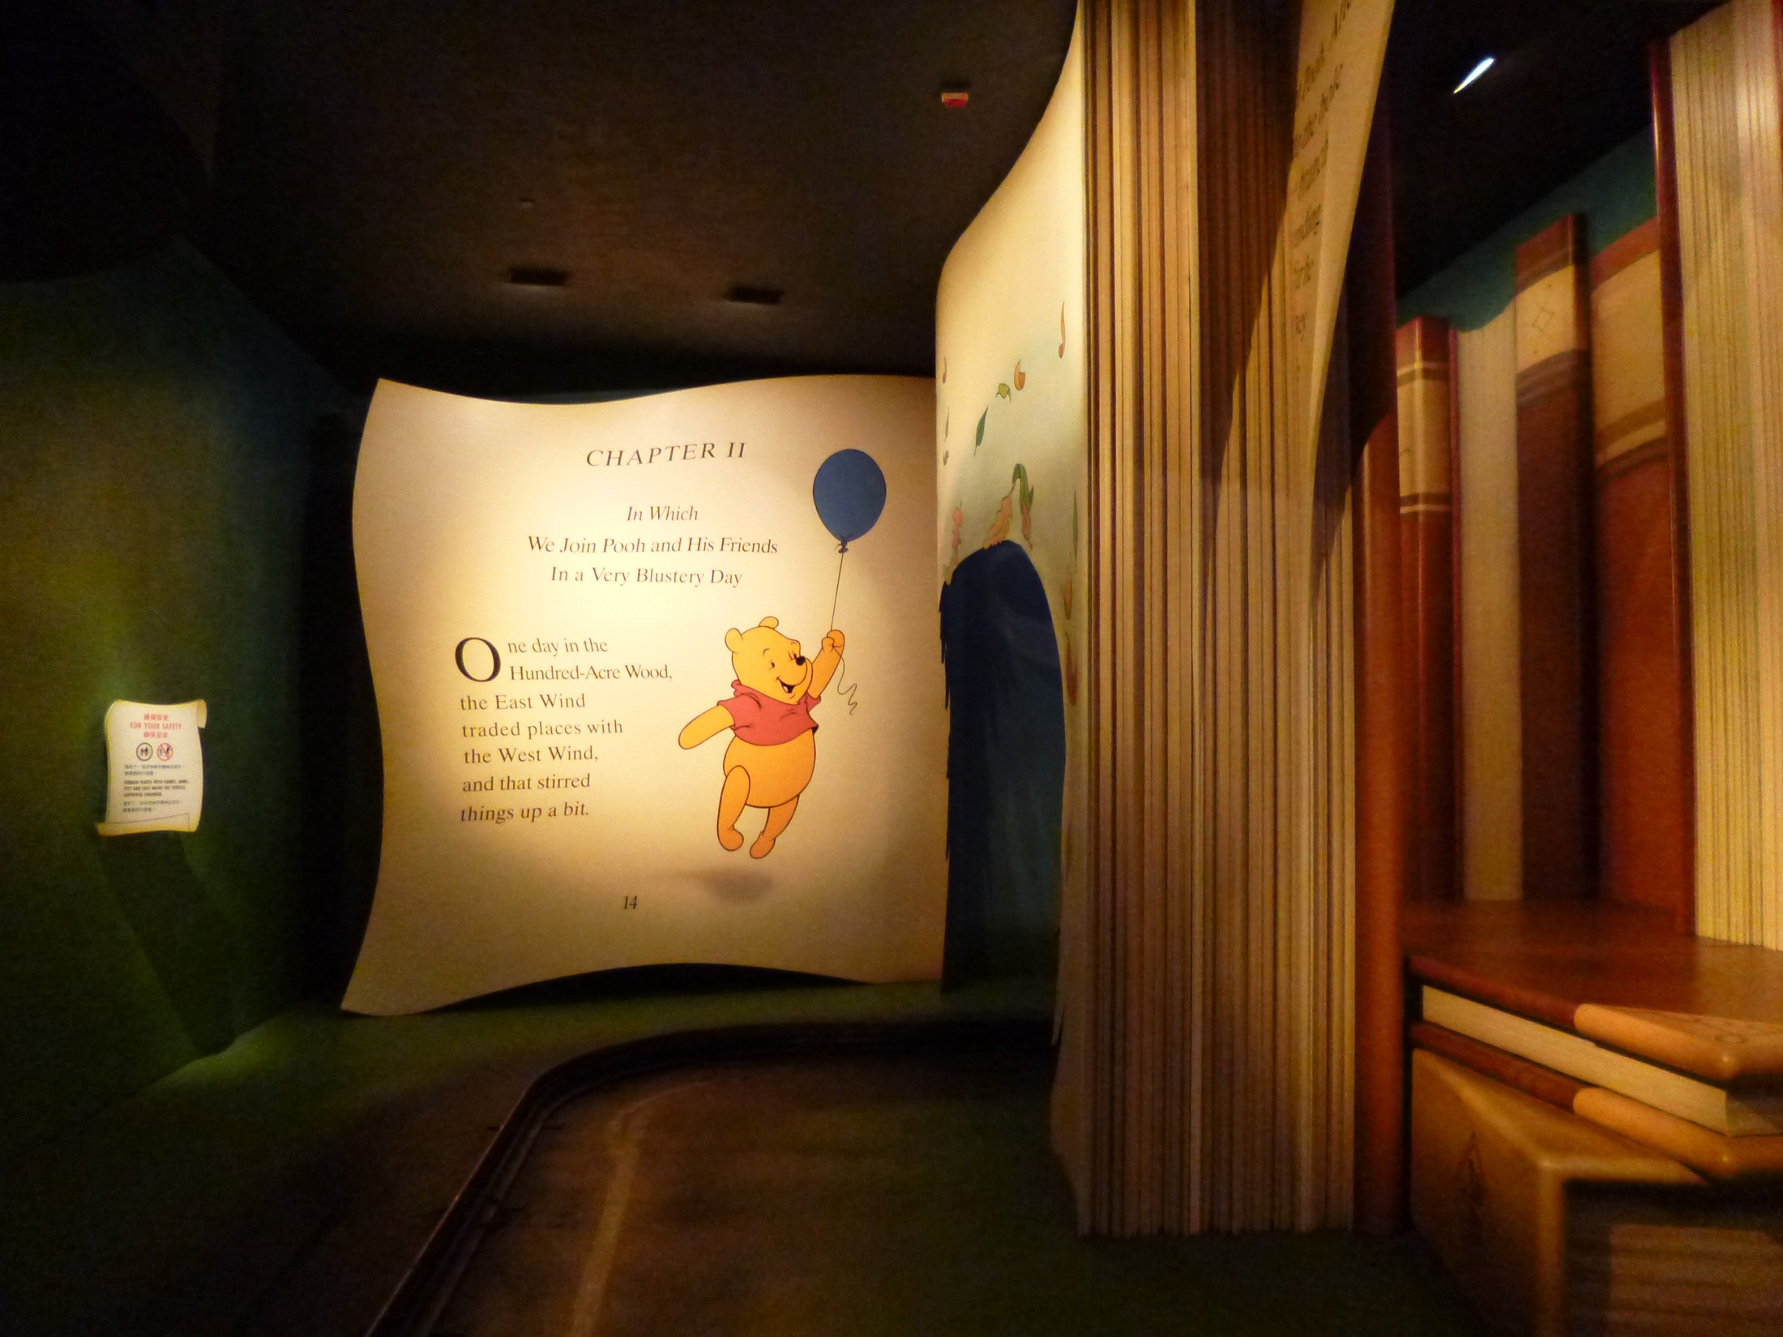
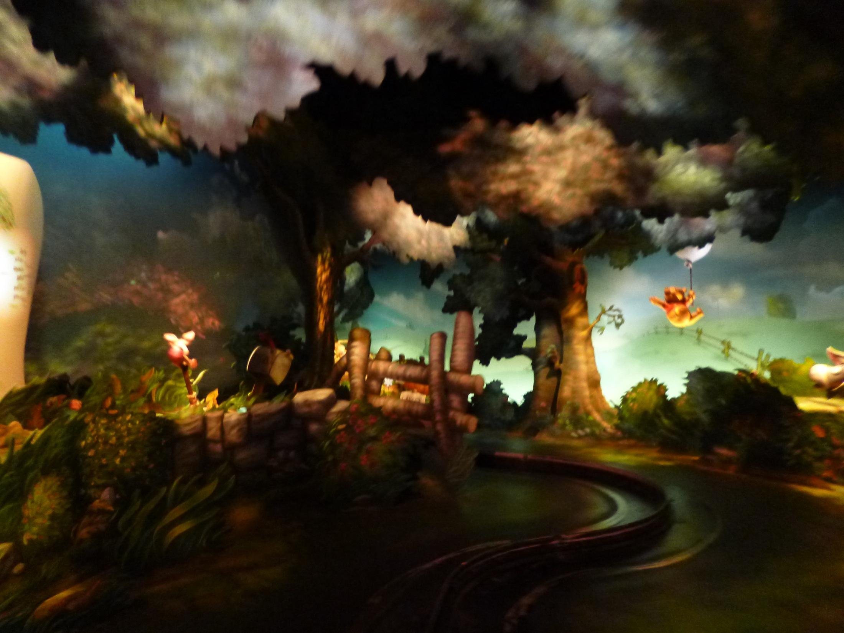
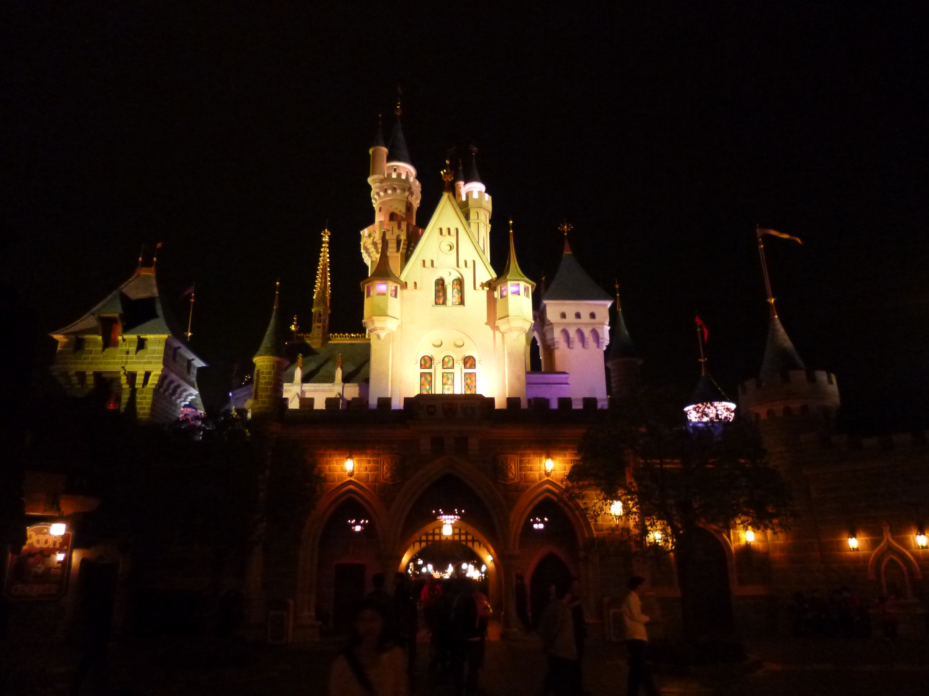
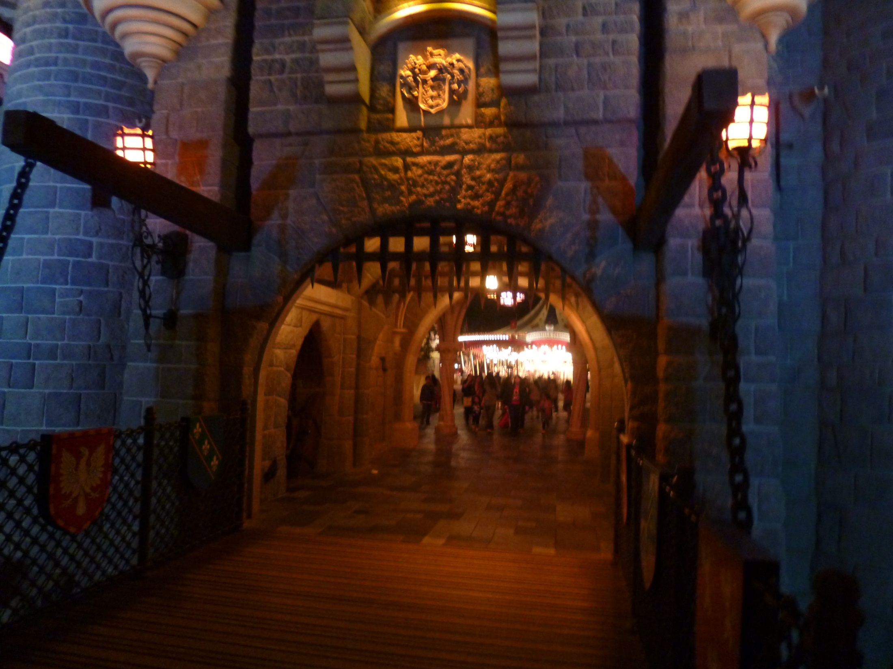
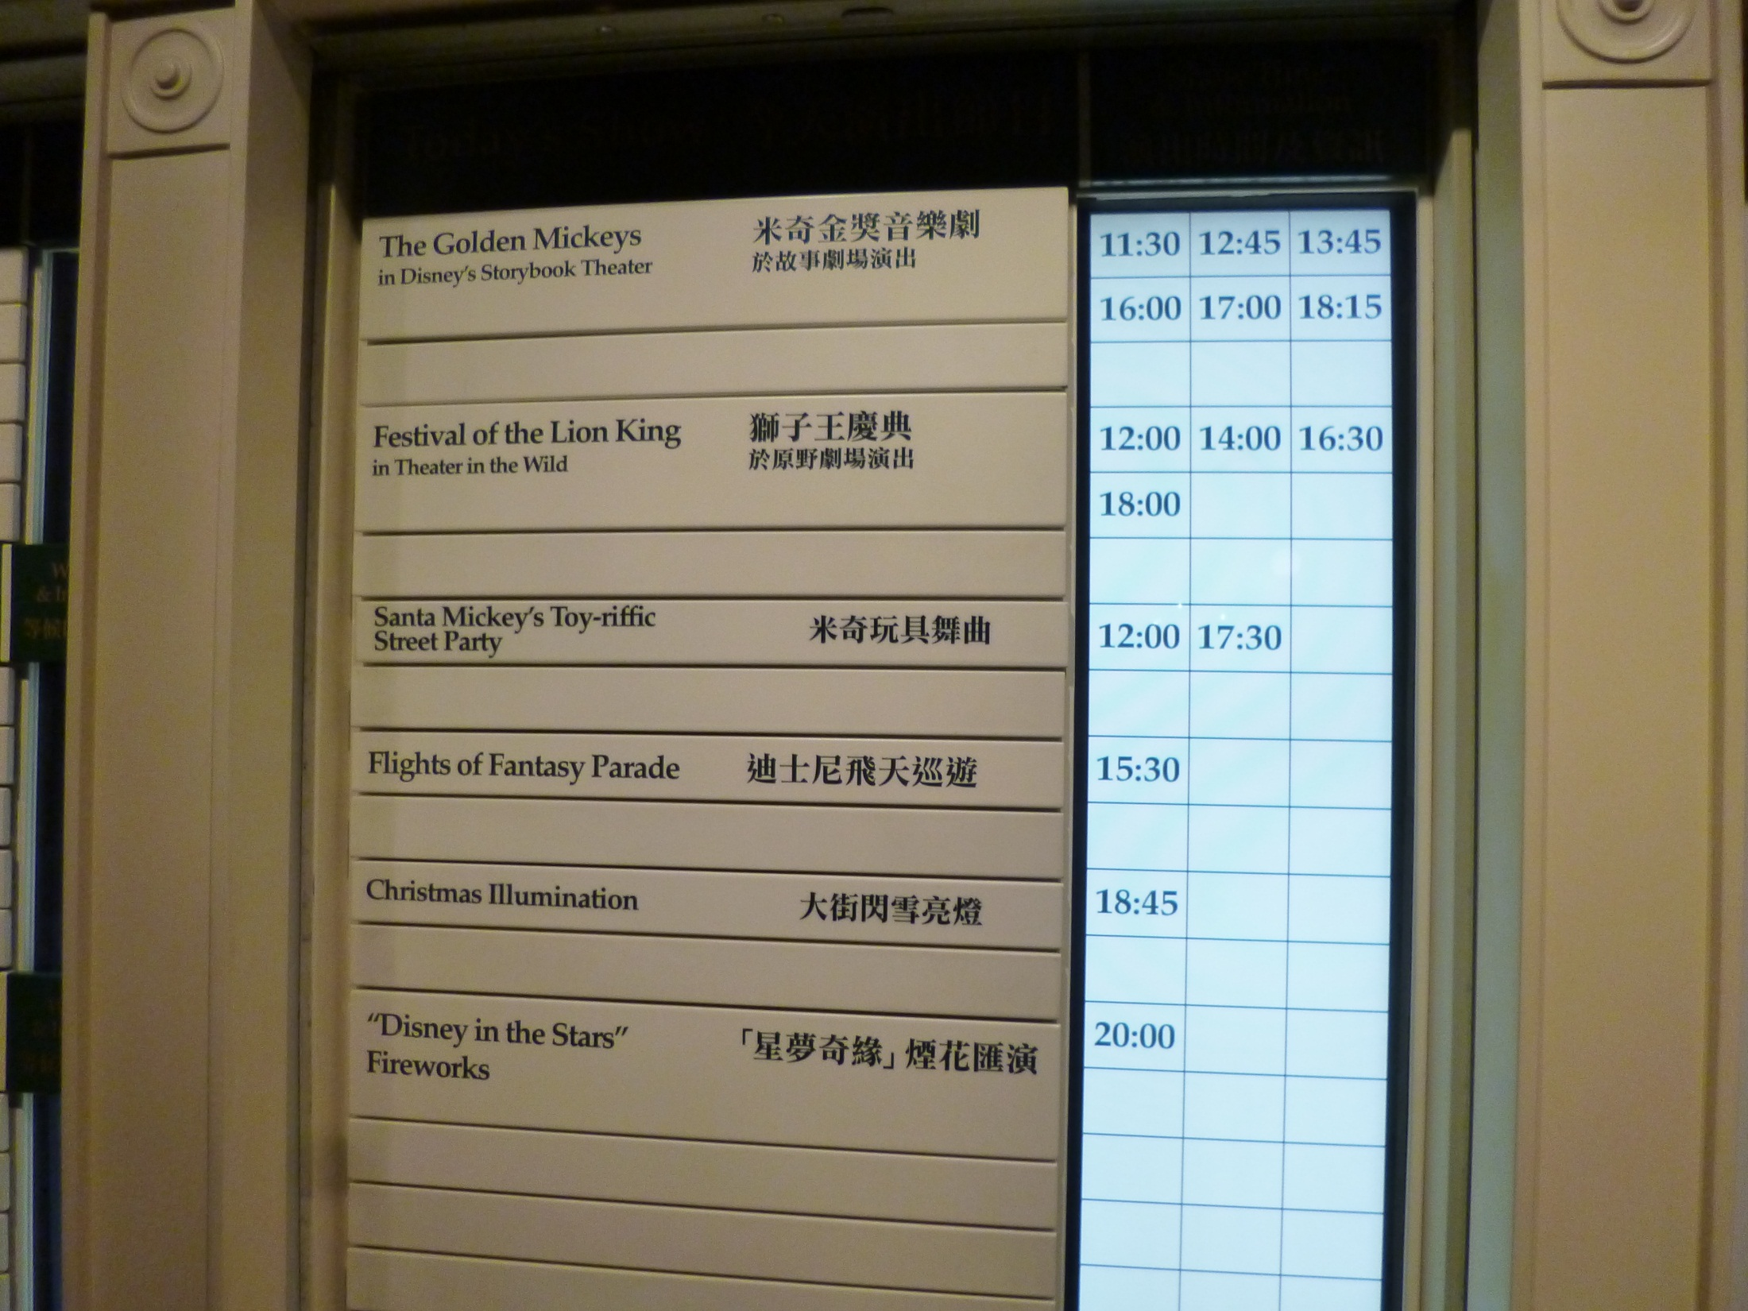
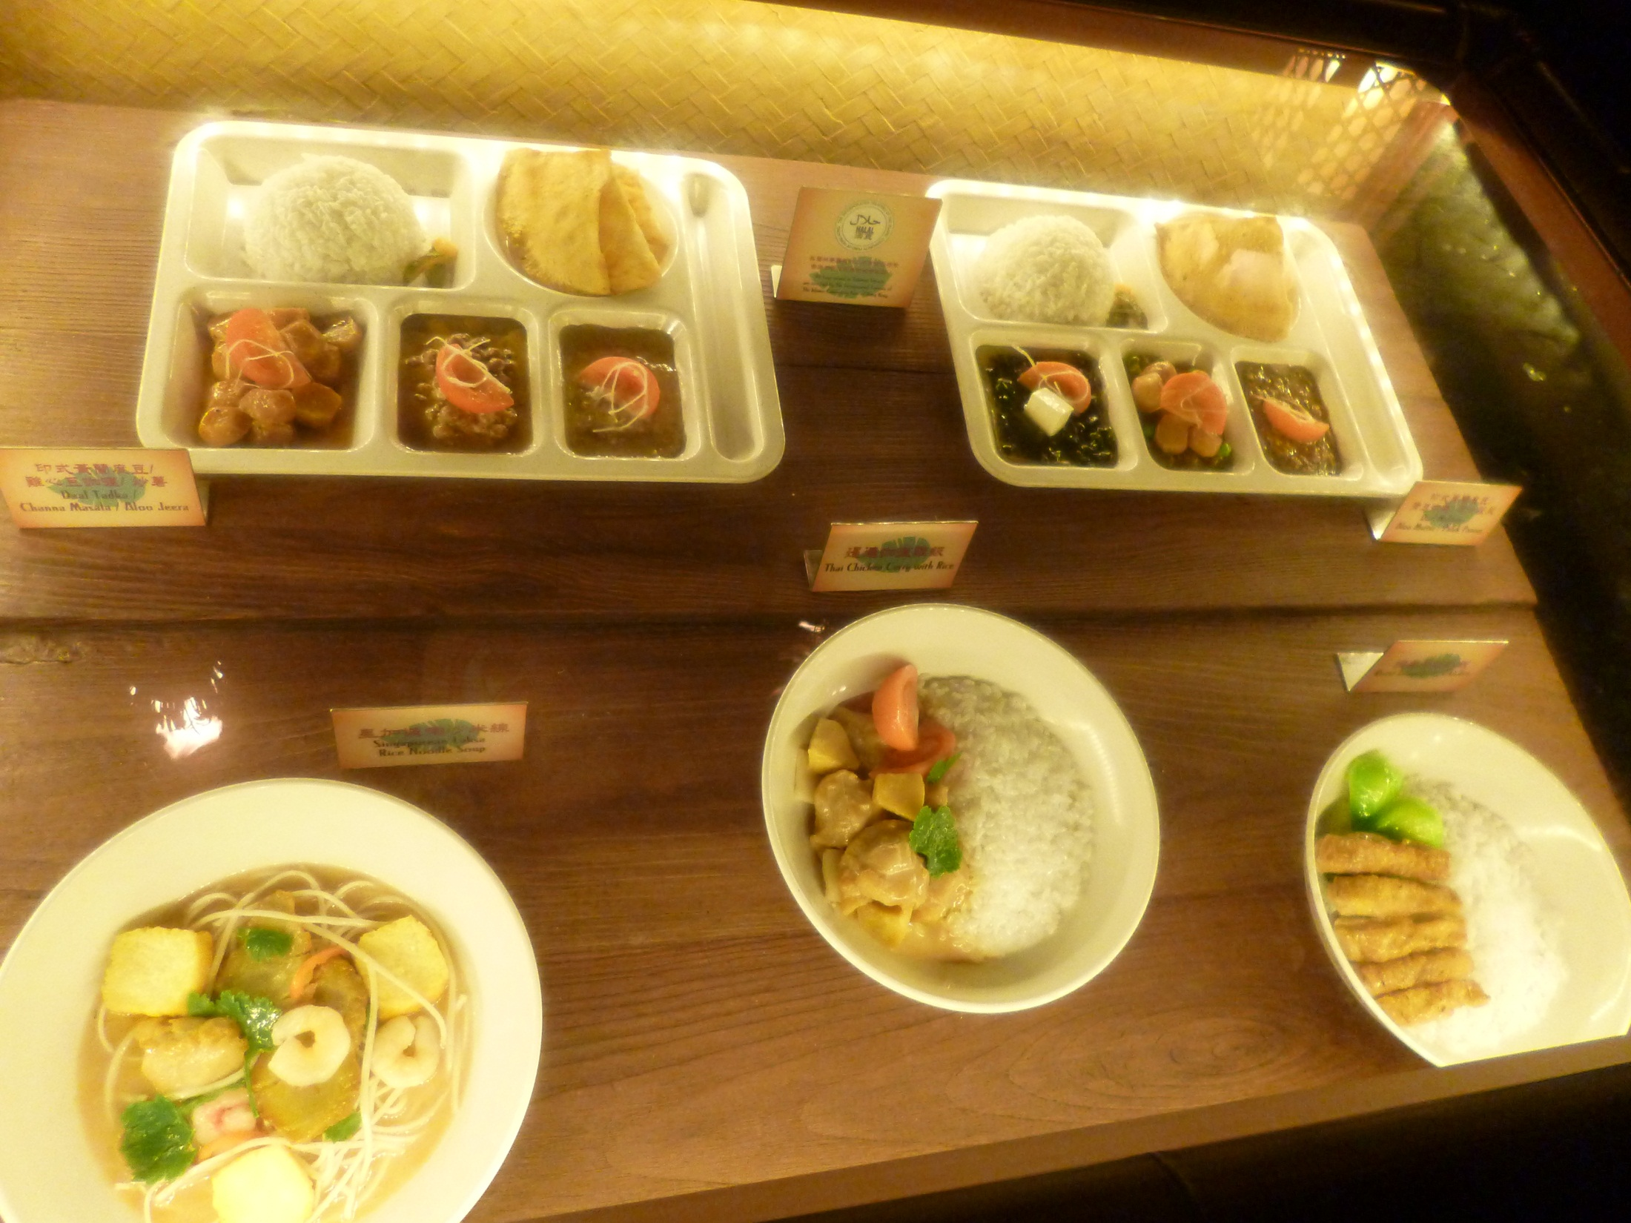
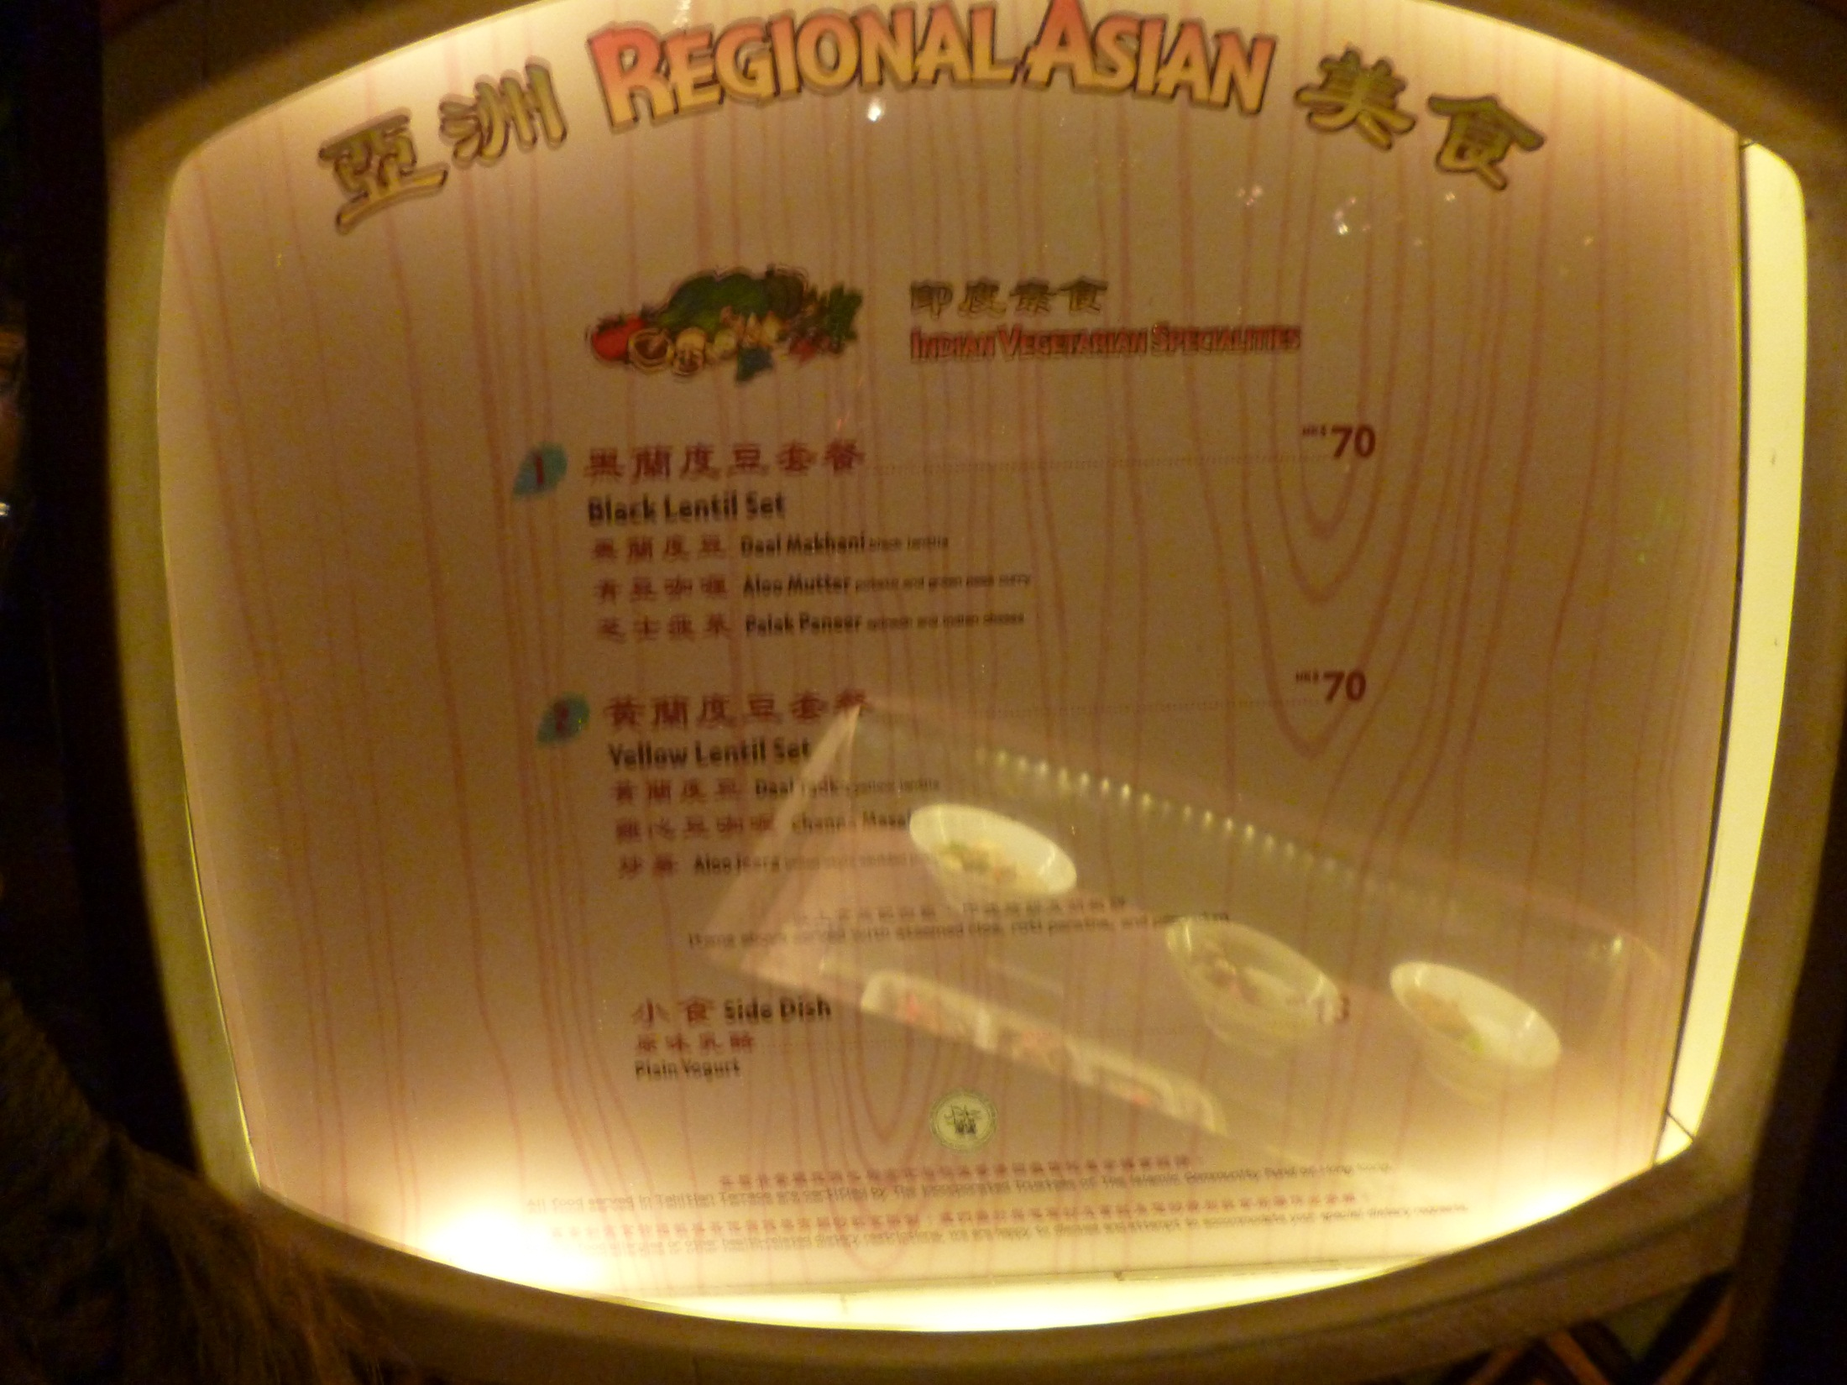
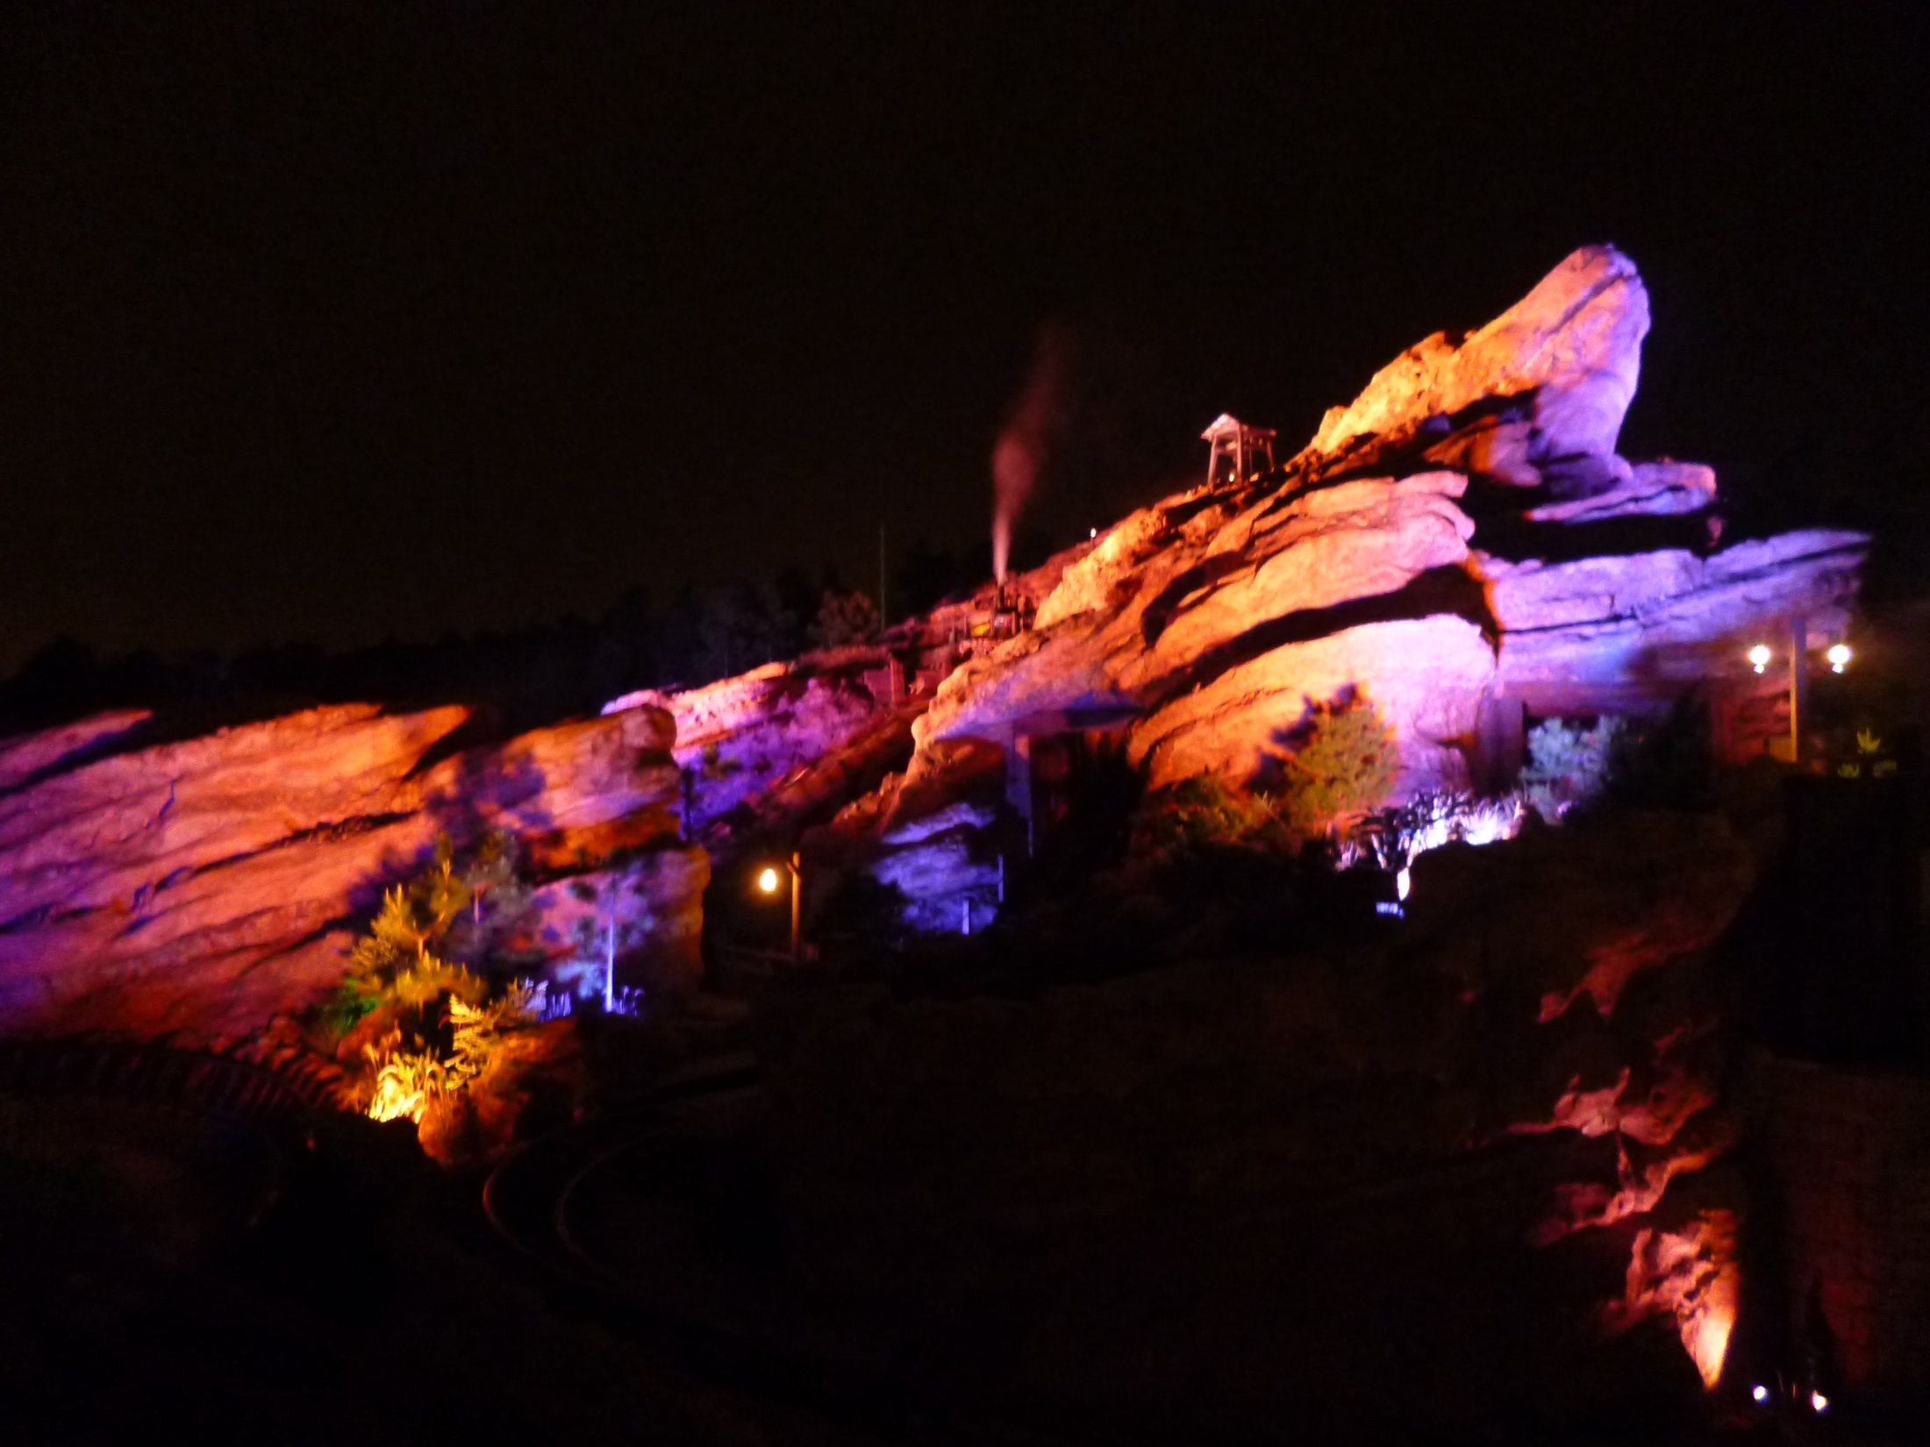
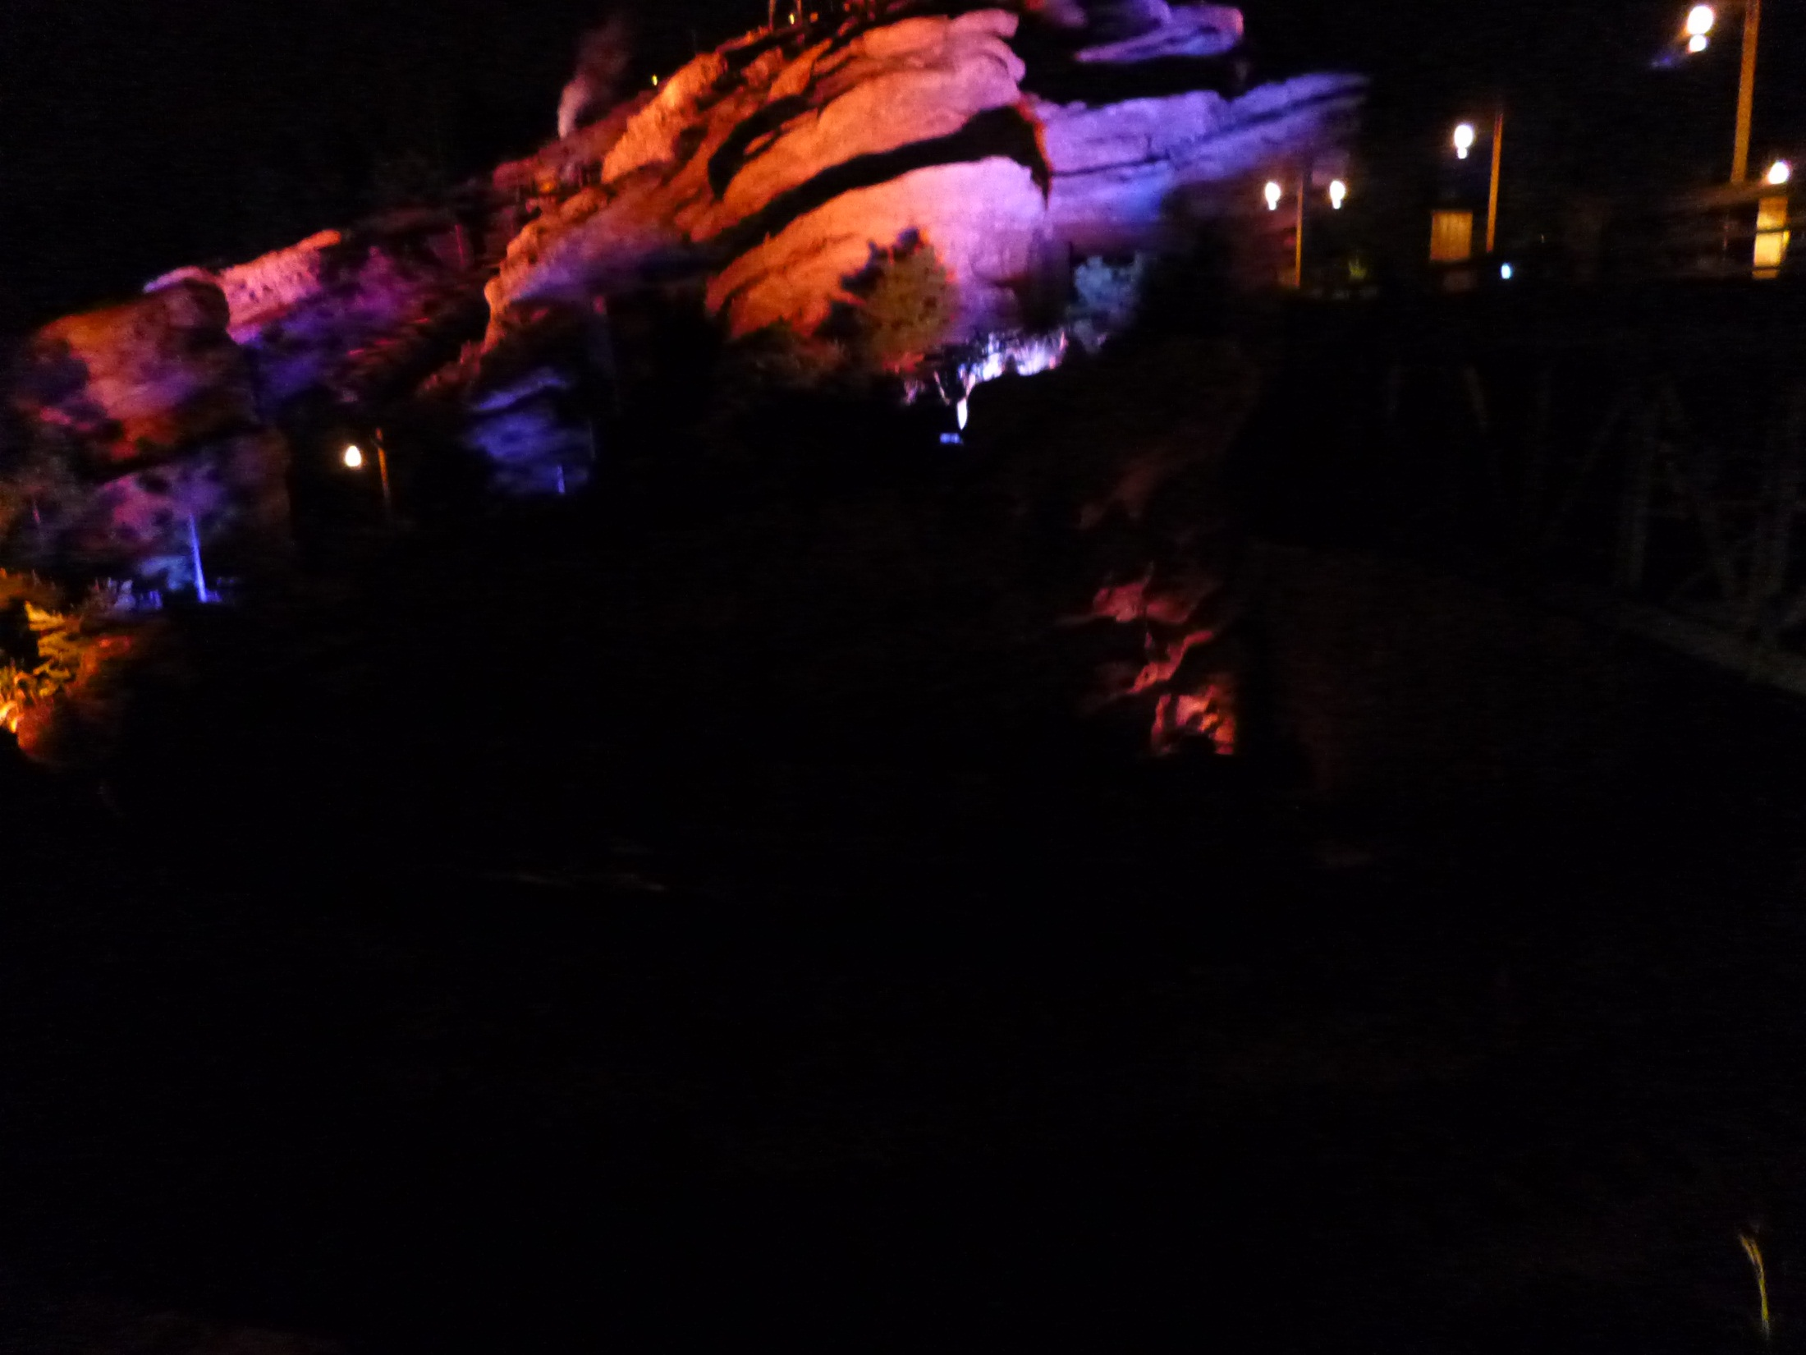
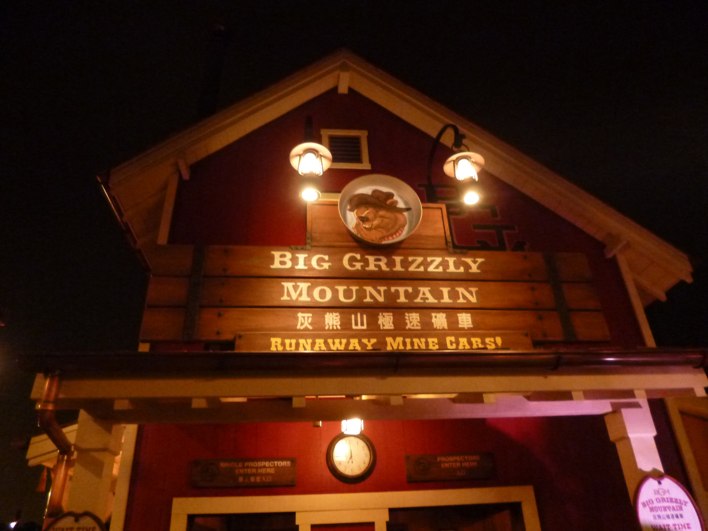
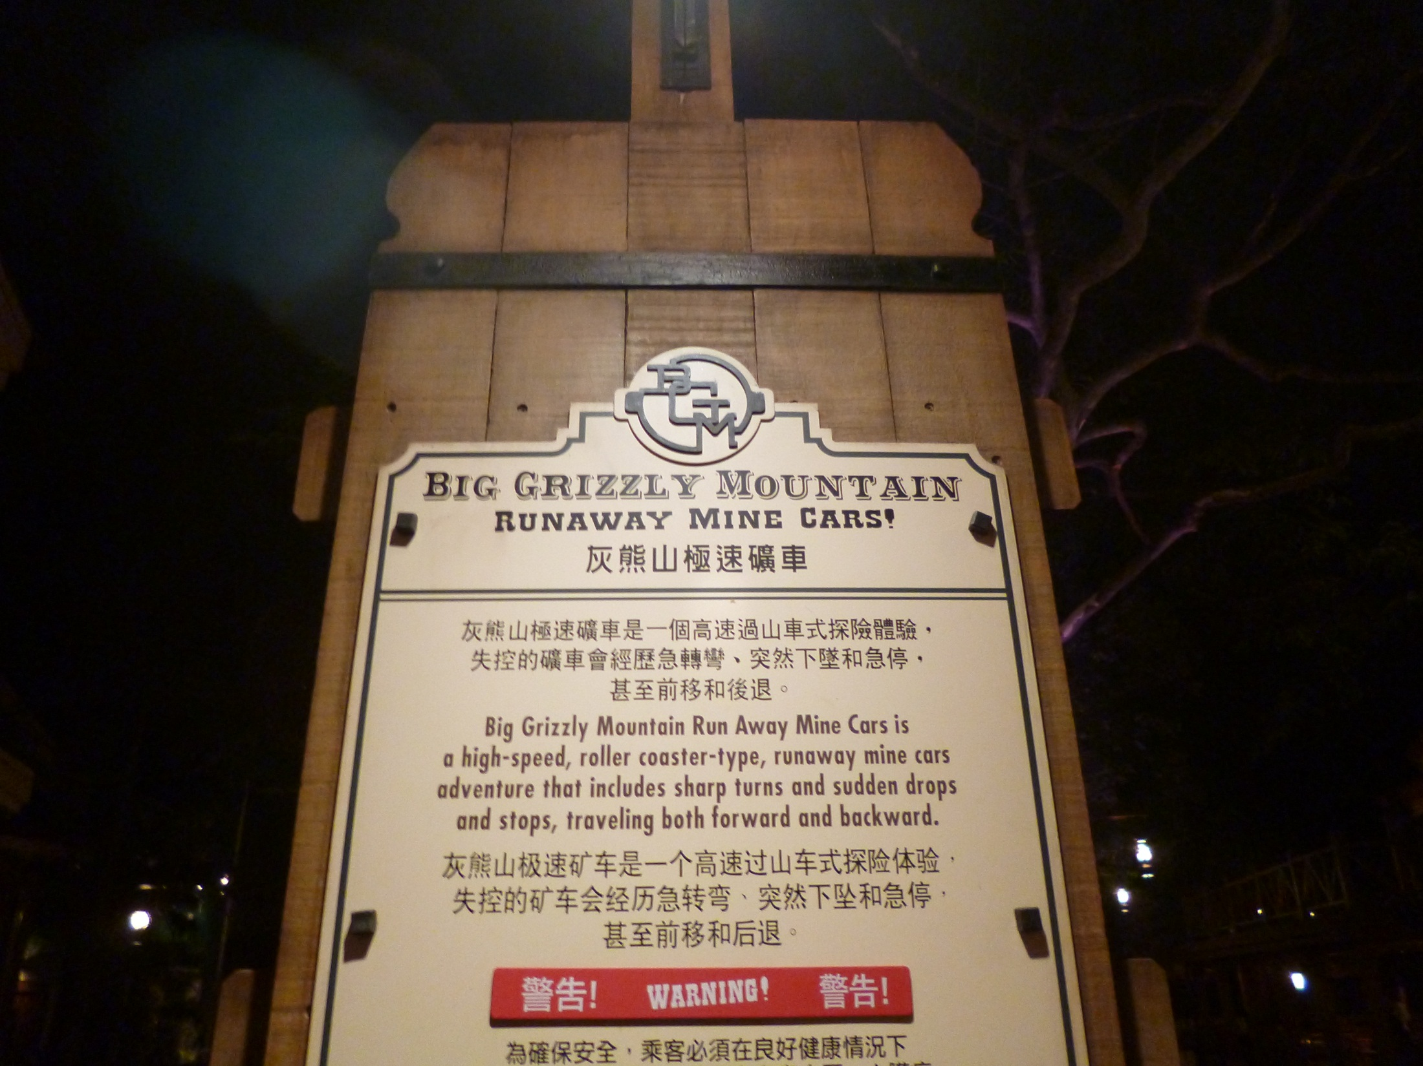
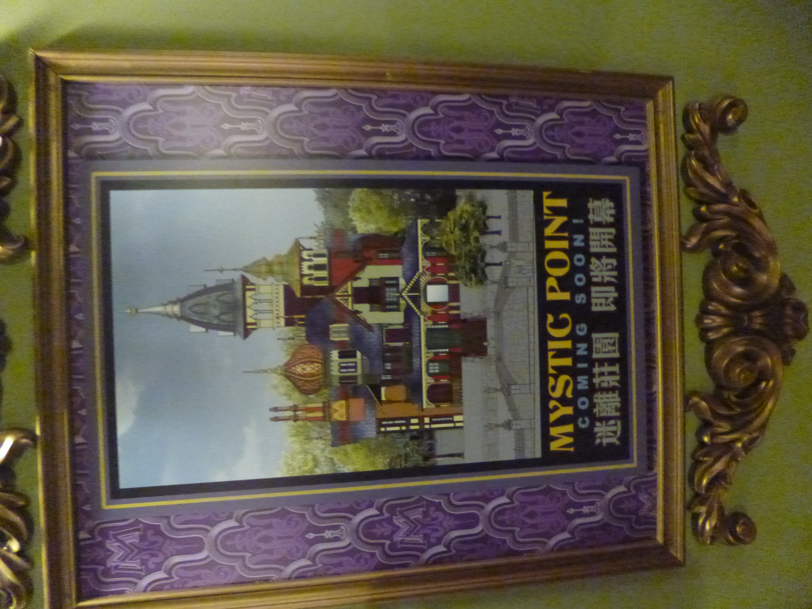
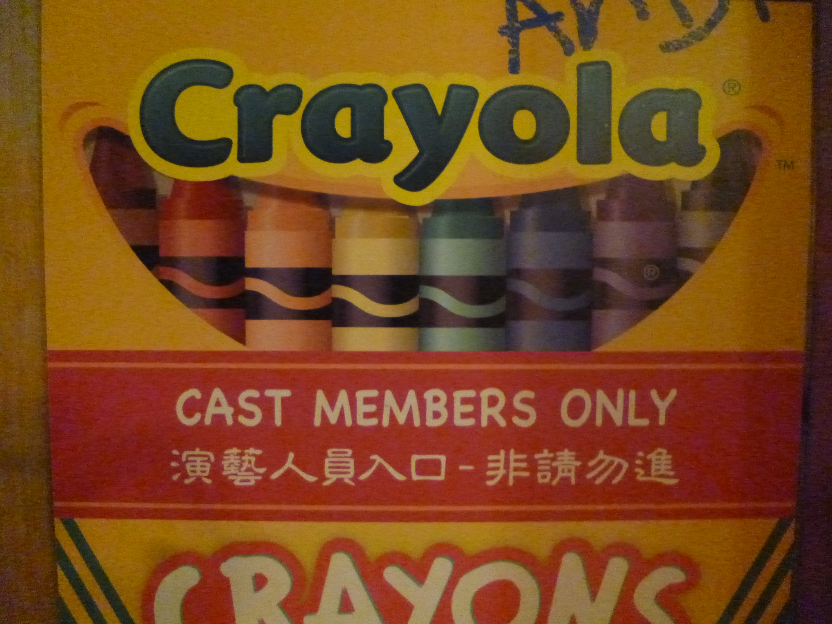
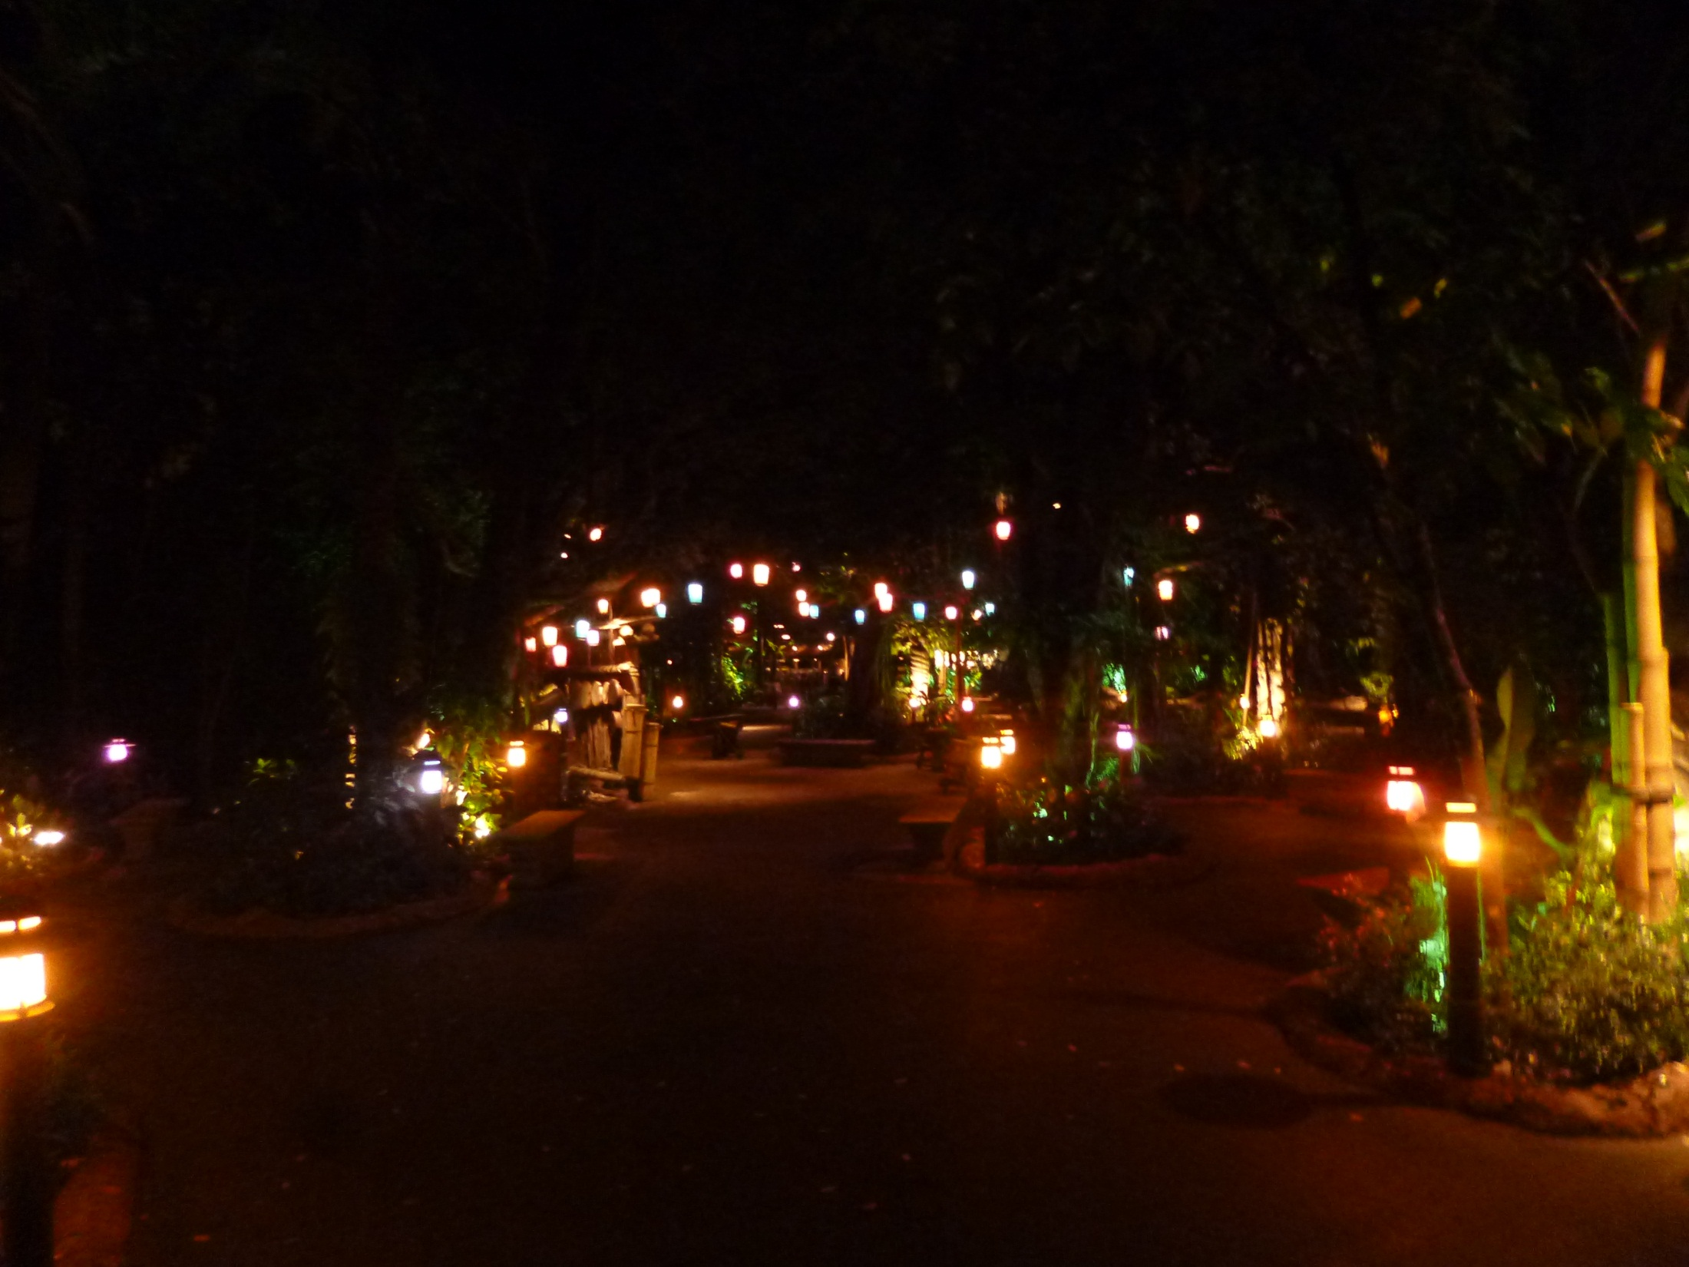
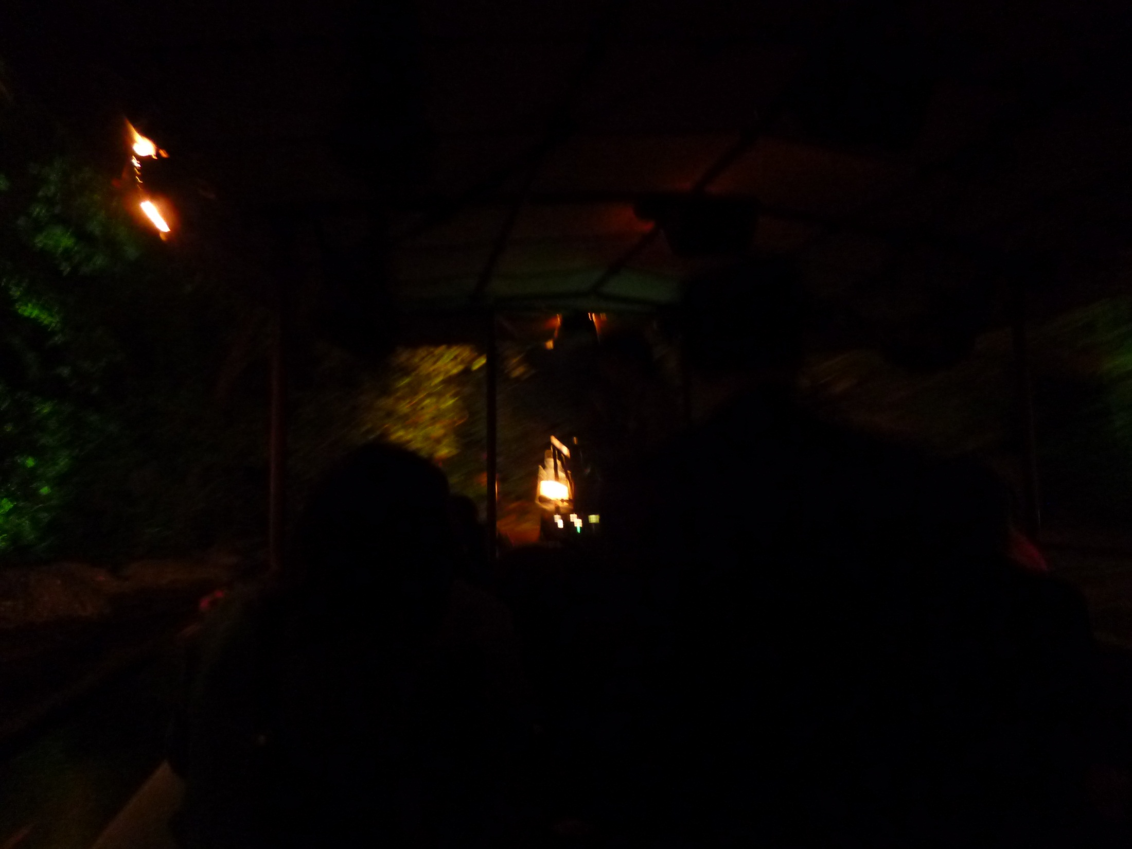
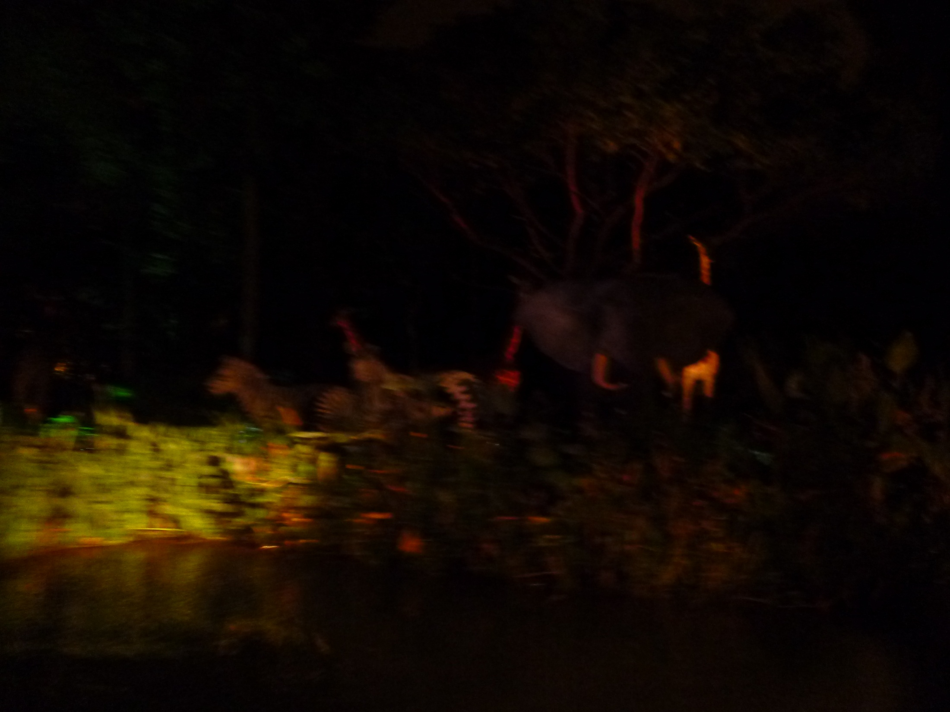
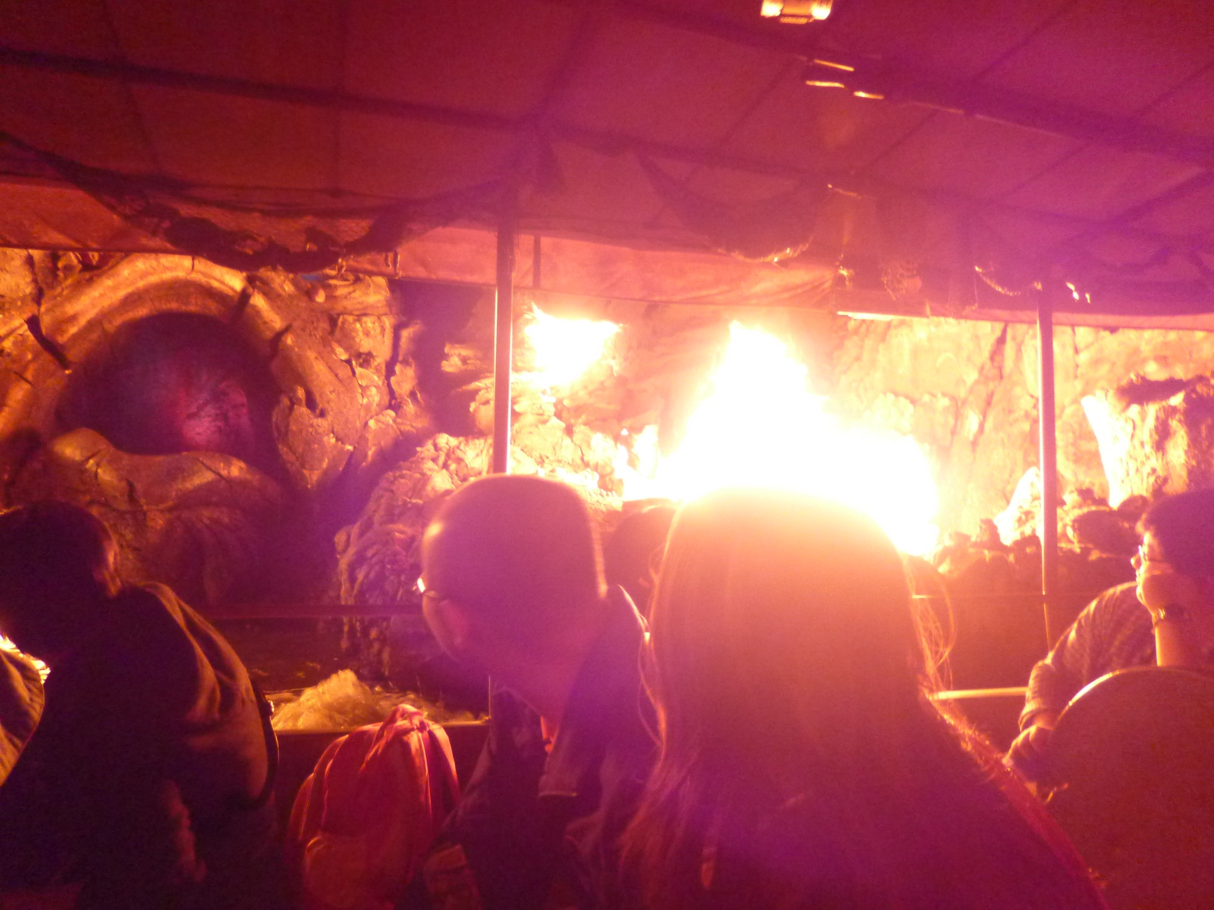
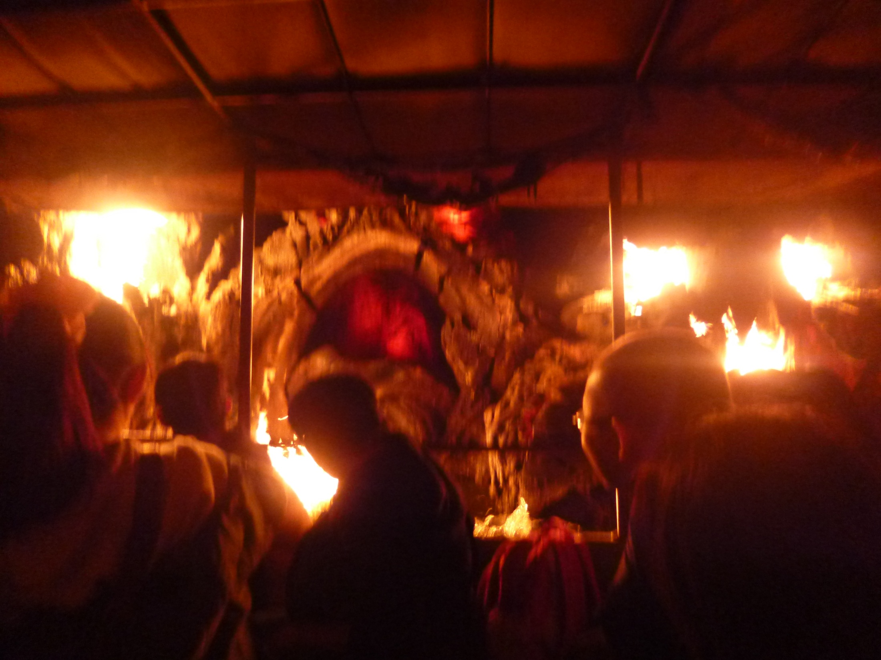
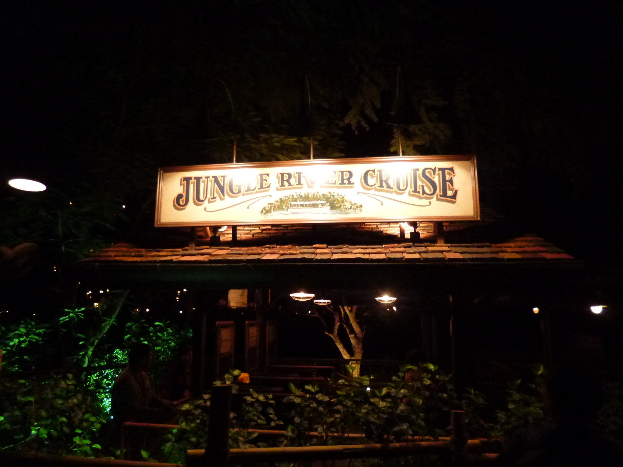
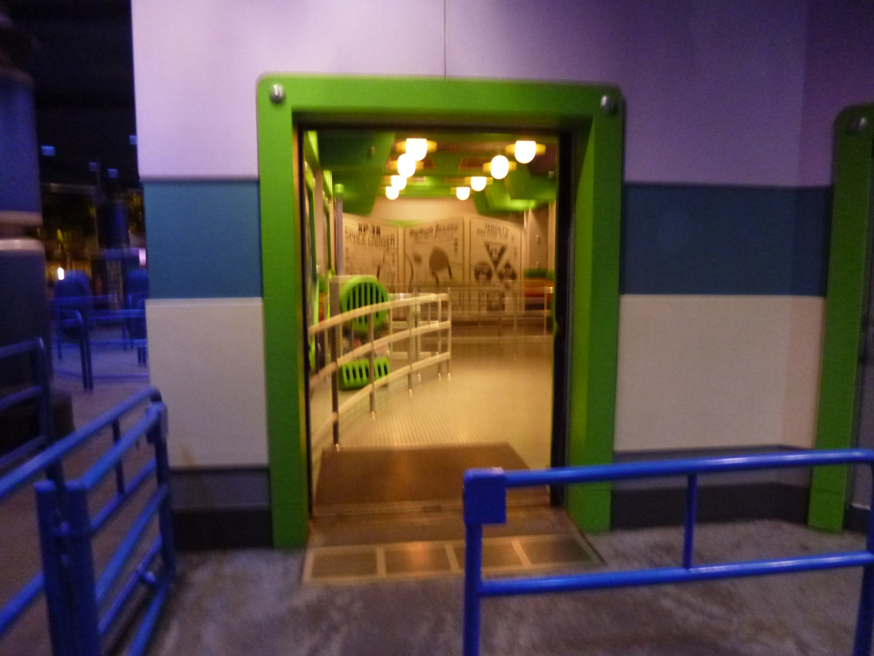
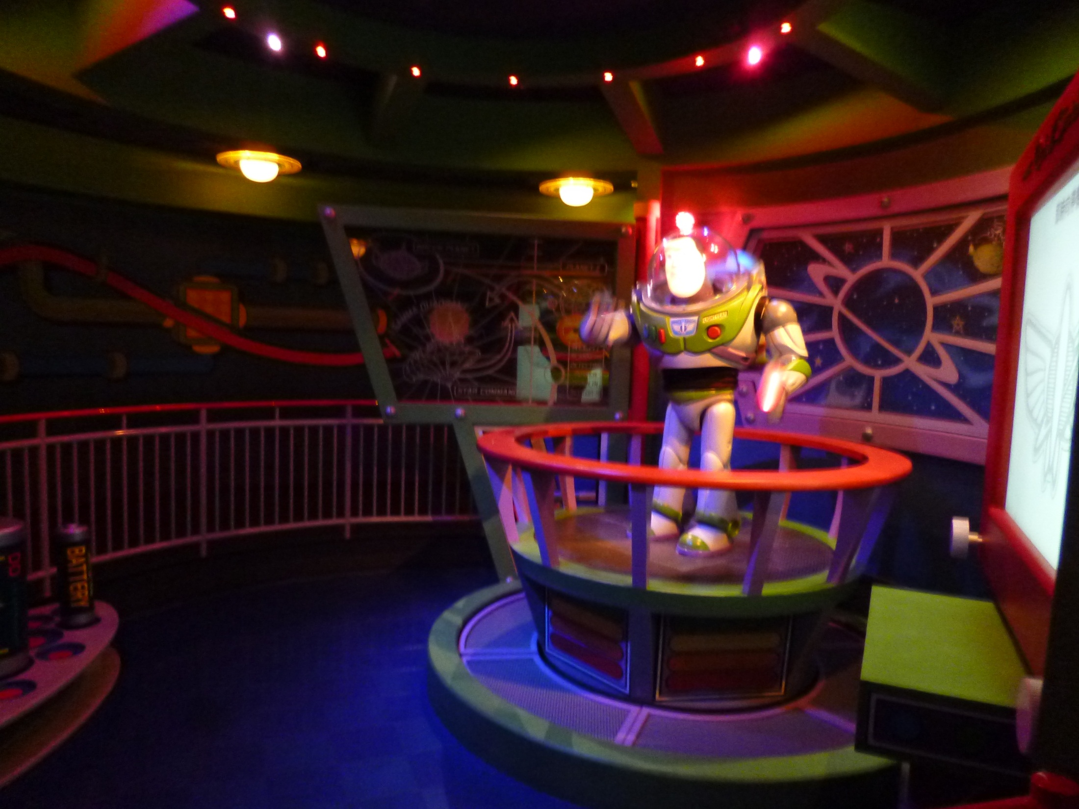
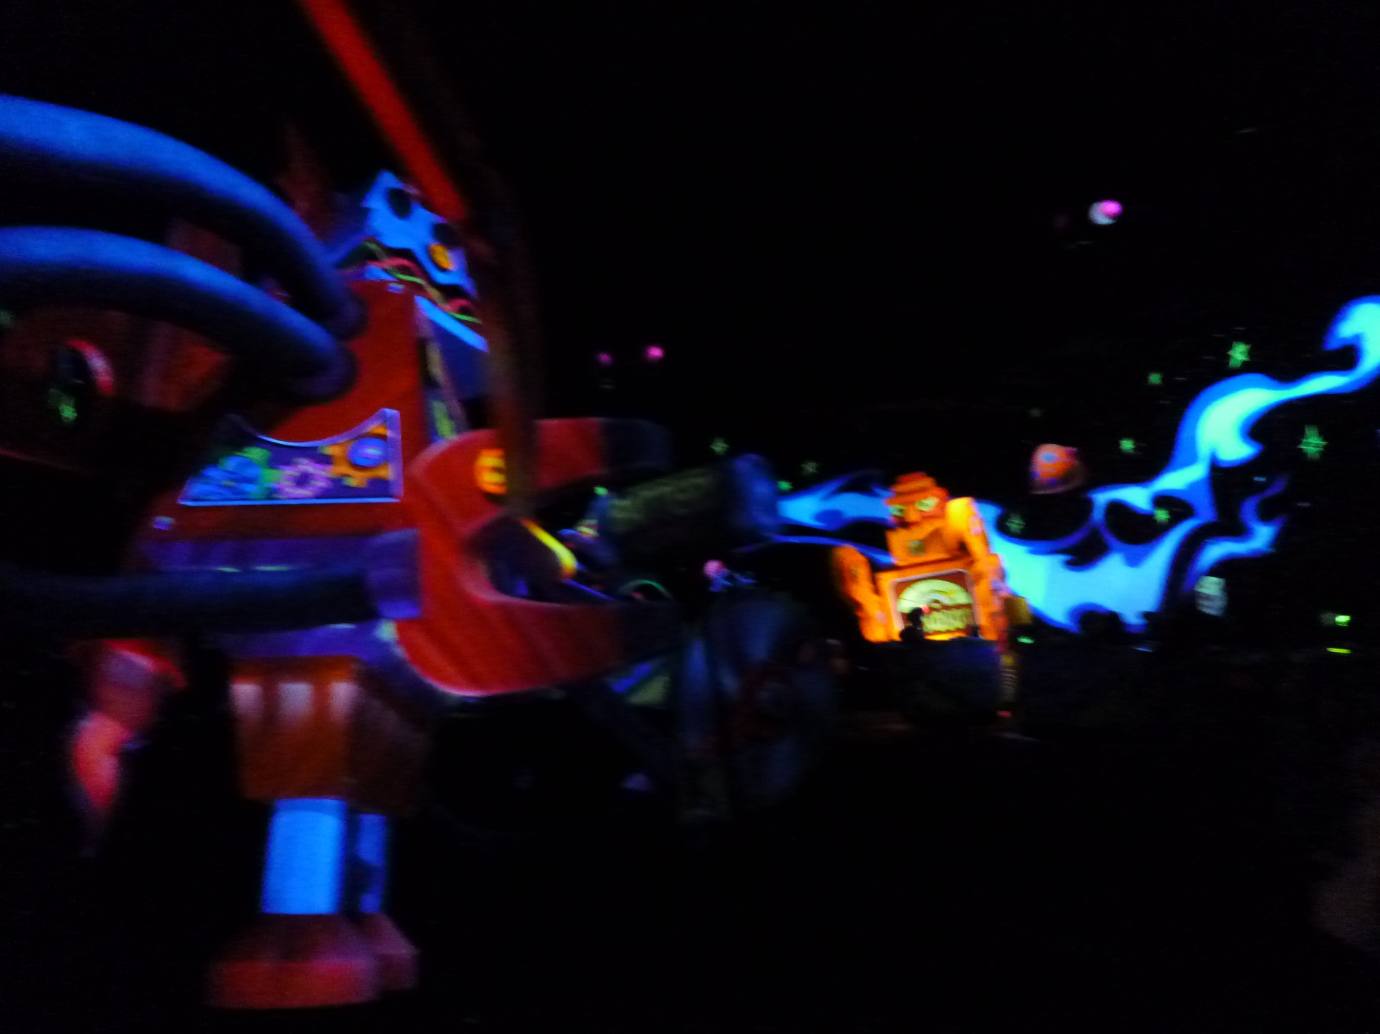
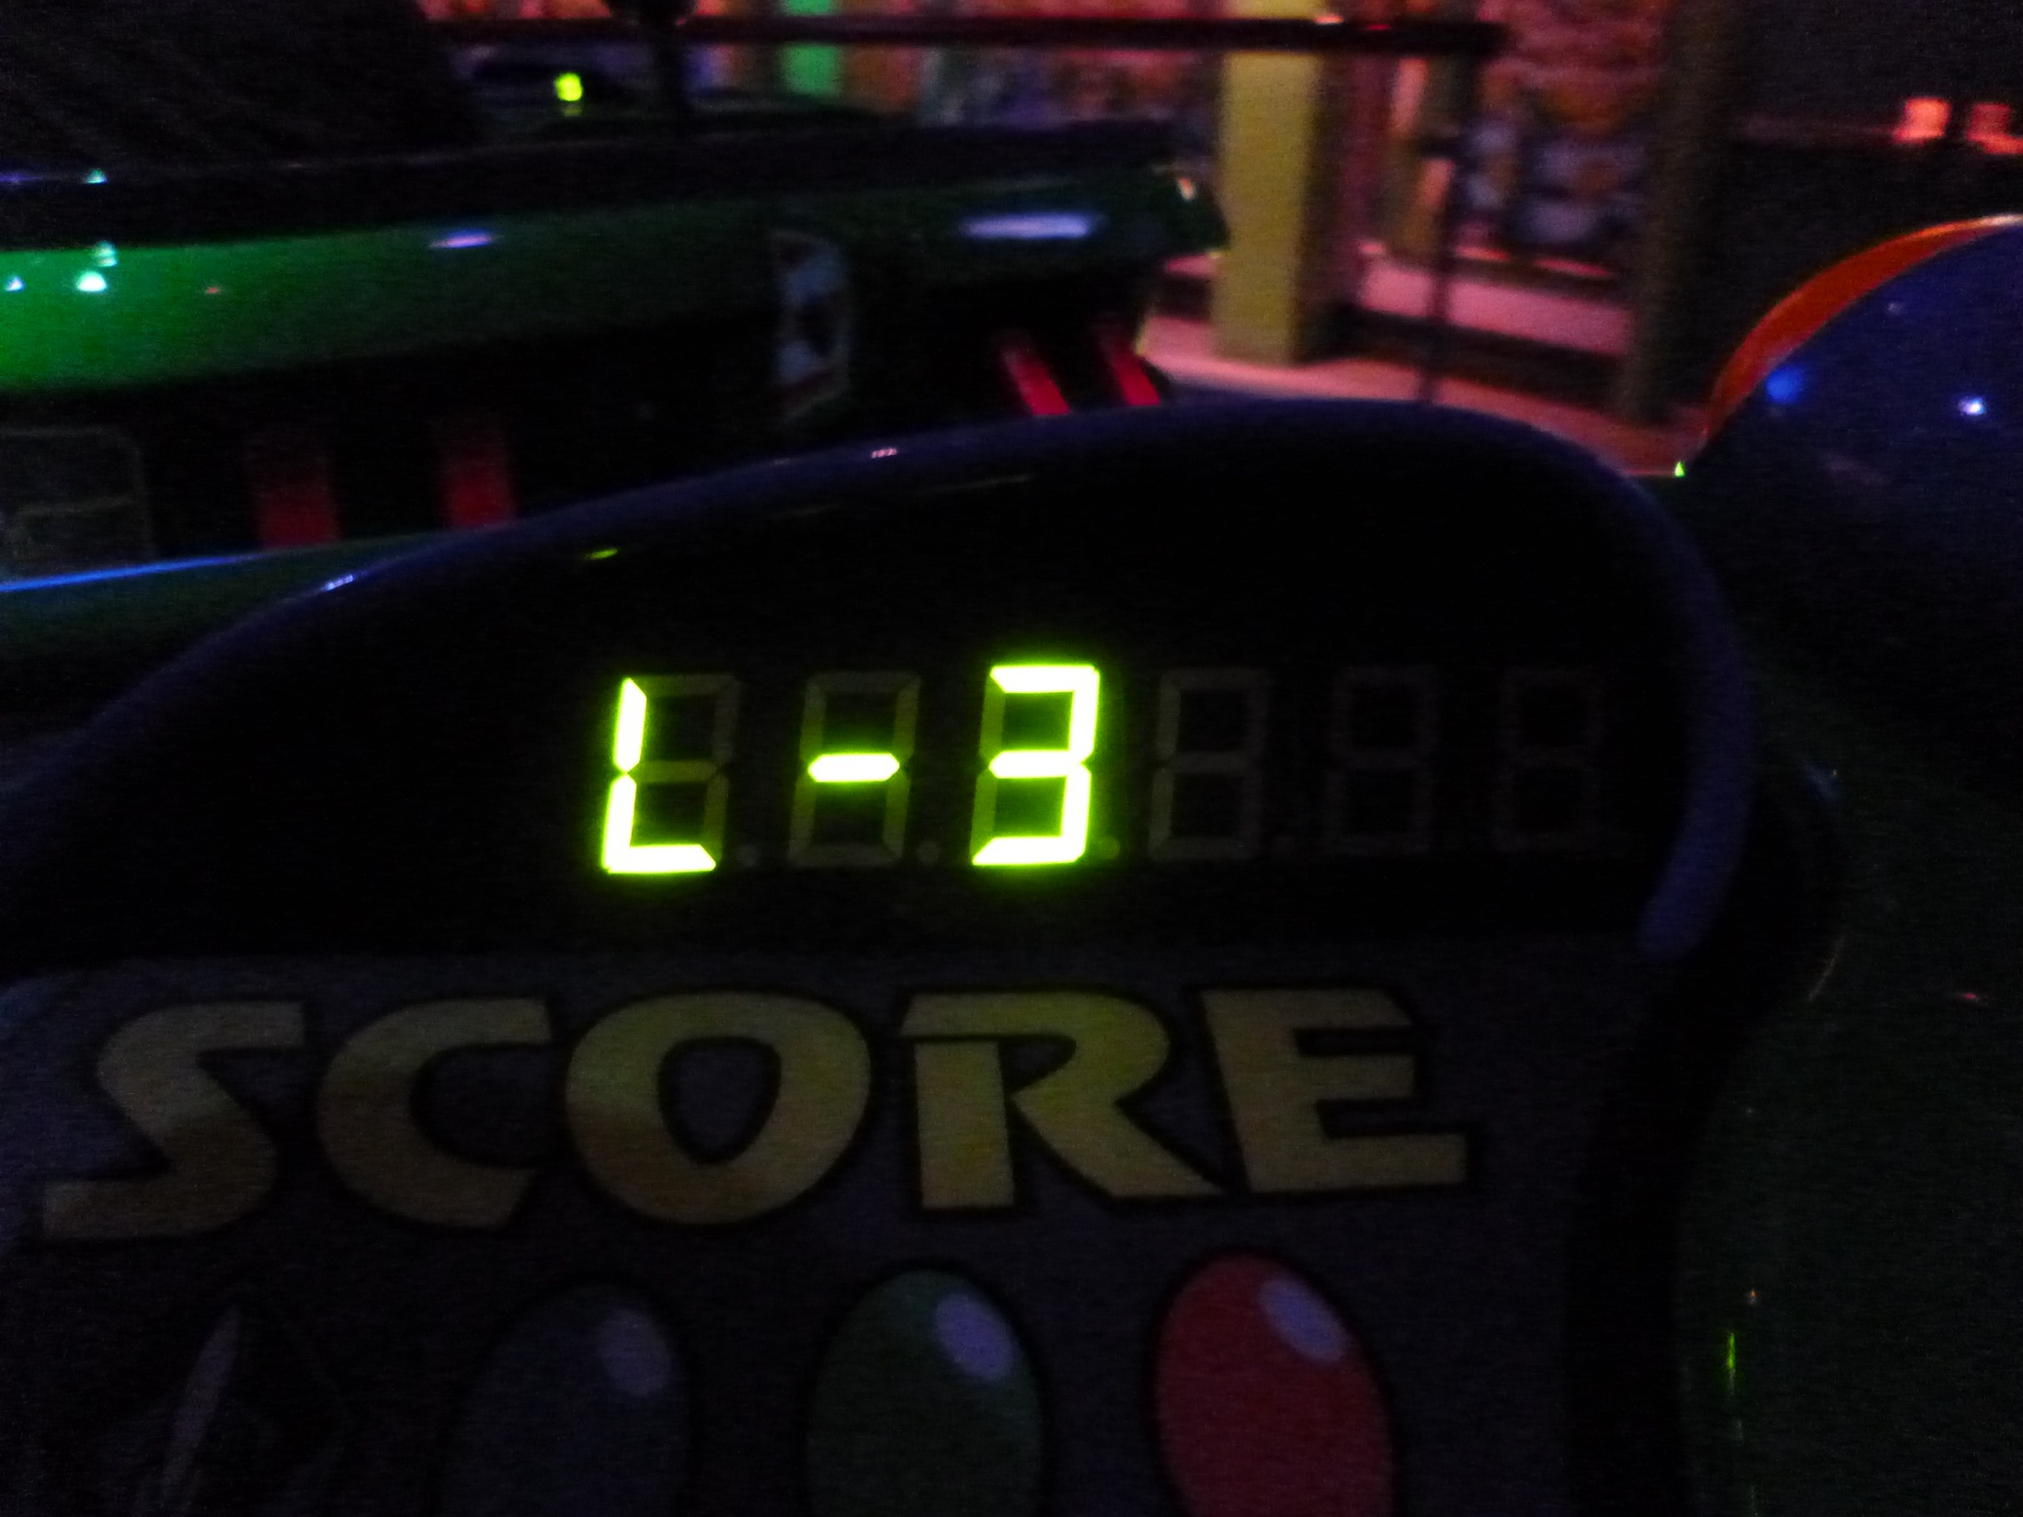
スペースマウンテン

Slide 48
スターライナーディナー

Slide 49
オービトロン

Slide 50
ごはん、ＢＢＱ、麺

Slide 53
１．菜肉雲呑湯麺

Slide 54
２．潮州魚丸湯麺

Slide 55
アルコールはなし

Slide 58
クリスマスセレモニー

Slide 62
雪が降る

Slide 64
ほとんどmade in Japan

Slide 66
バズライトイヤーのアストロブラスター

Slide 67
すいている

Slide 70
ディズニーハリウッドホテル

Slide 74
おしまい

Slide 75
ディズニーランドパリ 報告
山澤成康

Slide 76
ユーロディズニーランド
パリ マルヌ・ラ・ヴァレ
（Marne-la-Vallee)
パリ中心部から電車で50分
１９９２年 オープン

Slide 77
パリ

Slide 82
2つのテーマパーク
ディズニーランド・パーク
日本のディズニーランドに近い
ウォルト・ディズニー・スタジオ
映画の世界を体験
レイアウト

Slide 84
ディズニー直営ホテル
デラックス
ホテル ニューヨーク
一般
ニューポート・ベイ・クラブ セコイアロッジ
低価格
ホテルサンタフェ ホテルシャイアン
ほかに提携ホテル（ホリデー・インなど）

Slide 85
入場料
29ユーロ（3944円）2003年
1ユーロ＝136円
73ユーロ（10220円）2014年
1ユーロ＝140円

Slide 86
メインストリートＵＳＡ

Slide 88
待ち時間（午前9時）

Slide 89
2003年3月8日 （土曜、午前9時）
スターツアーズ | 45分
スペースマウンテン | 45分
ピーターパン空の旅 | 60分
イッツアスモールワールド | 45分
ビッグサンダーマウンテン | 60分
空飛ぶダンボ | 60分

Slide 90
眠れる森の美女の城

Slide 91
東京ディズニーランドとの違い
 | パリ | 東京
お城 | 眠りの森の美女の城 | シンデレラ城
色 | ピンク | 白
 | お城の周りは普通の土地 | お城の周りの土地が低い

Slide 92
（参考）シンデレラ城

Slide 93
不思議の国のアリス（巨大迷路）

Slide 95
スペース・マウンテン（色が違う）

Slide 97
ファントム・マナー

Slide 99
カストーディアル

Slide 100
東京ディズニーランドとの違い
 | パリ | 東京
服装 | ワイン色のマンと（冬だから？） | 白
 | アジア系か黒人 | 日本人

Slide 101
イッツアスモールワールド

Slide 102
ビッグサンダーマウンテン

Slide 103
ミッキー

Slide 104
インディージョーンズ テンプル・オブ・ペリル

Slide 105
ブルー・ラグーン・レストラン

Slide 106
ピーターパン空の旅

Slide 107
ピーターパン空の旅（１１５分） 午後２時半

Slide 108
ウトルト・ディズニー・スタジオ

Slide 109
ディズニービレッジ（レストラン街）

Slide 111
パスタ14ユーロ（1904円）

Slide 112
ニューポート・ベイ・クラブ （ホテル）

Slide 115
まとめ
日本より宿泊施設が充実（特にディズニー直営）
もともと森だったので、自然がそのまま生かされている（人工的ではない）
レイアウトはＴＤＬの方が工夫がある。
土地が広いので開発の余地がある。

Slide 116
おわり

